Slide 1
JEUS & WebtoB Administrator 교육자료

Slide 2
Ⅰ
JEUS
Ⅱ
WebtoB

Slide 3
Ⅰ JEUS
JEUS7 특징
구성요소
JEUS 기동 종료
기본 환경 설정
로그 및 모니터링

Slide 4
1. JEUS7 특징
What's New? JEUS7
Java EE 6 특징과 주요 표준 명세
JEUS6 VS JEUS7

Slide 5
What’s New? JEUS7
클라우드 아키텍처 지원
Java EE 6 Full Spec. 구현
Domain 아키텍처
Dynamic Clustering
Graceful Redeployment
Servlet 3.0
Dependency Injection Extensions
EJB 3.1
JAX-RS 1.1
Bean Validation 1.0
기능 및 성능 개선
Hot Swap
Light-Weight 엔진
분산 세션 클러스터링
강화된 캐싱
JMS MQ 순서보장
웹서비스 트랜잭션
개선된 관리화면
JEUS7은 WAS Trend 변화를 수용하여 클라우드 아키텍처 지원, 기능 및 성능 개선, Java EE 6 Full Spec. 을 구현하였습니다.

Slide 6
Java EE 6 특징과 주요 표준 명세
Java EE 6의 변화와 주요 특징
JEUS 7 주요 표준 지원 명세
Java EE Roadmap
Java EE 6
분류 | 세부 명세
Enterprise Application | EJB 3.1
 | JMS 1.1
 | CDI 1.0
 | Bean Validation 1.0
 | Managed Beans 1.0
 | Dependency Injection 1.0
Web App | Servlet 3.0
 | JSP 2.2
Resource | JDBC 4.0
Web Services | WS-Coordination 1.0
 | WS-Atomic Transaction1.0
 | JAX-WS 2.2
 | JAX-RS 1.1
Java EE 5
“개발생산성향상”
Java EE 7,8
“for Cloud”
경량화&유연성
확장성
개발생산성
불필요한 API 제거
표준기반의 Dependency Injection
프레임워크와의 손쉬운 연동과 확장 지원
POJO 프로그래밍 지원
Annotation 확장
더 적어진 XML 구성
EJB 3.1 과 Servlet 3.0을 포함, Java Full Spec.을 구현하여 경량화 및 유연성, 확장성, 개발생산성을 향상시켰습니다.

Slide 7
JEUS6 VS JEUS7
[JEUS6와 JEUS7의 내부 아키텍처 등 주요 관점비교]
구분 | JEUS6 | JEUS7
논리적 구성의 최상위 단위 | Node | Domain
최상위 단위의 구성요소 | Manager Containers | DAS Managed Servers Clusters
Node의 개념 | 논리적 구성의 최상위 단위 | JEUS 설치단위(JEUS_HOME) Domain과 포함관계 없음
Cluster의 개념 | Node 간 서비스 및 자원의 연결구조 | MS 간 서비스 및 자원의 연결구조
Engine(Servlet, EJB, JMS) 서비스 | Container | Managed Server
세션관리 | Container(분산식) Manager(중앙식) | Managed Server(분산식)
공통서비스 | Manager | Managed Server
시스템 모니터링 및 재기동 | Manager | Node Manager
설정 관리 | 개별 노드 설정 Admin Tools | 중앙집중 도메인 설정 Admin Tools + DAS
배포 관리 | 개별 노드 배포 Admin Tools | 중앙집중 도메인 배포 Admin Tools + DAS
Context Group | 제공 | 미제공
Launcher | 미지원 | 지원

Slide 8
2. 구성요소
Domain
Domain Administration Server(DAS)
Managed Server(MS)
Node Manager
디렉터리 구조
환경파일

Slide 9
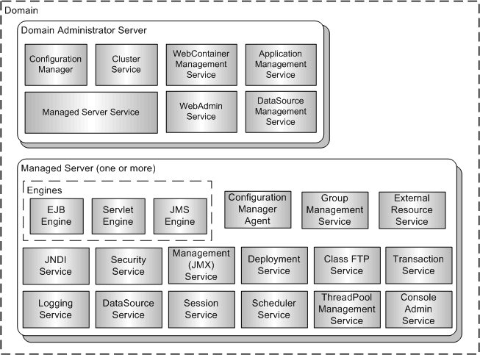
Domain(1/2)
도메인은 Domain Administrator Server(DAS)와 Managed Server(MS)로 구성됩니다.

Slide 10
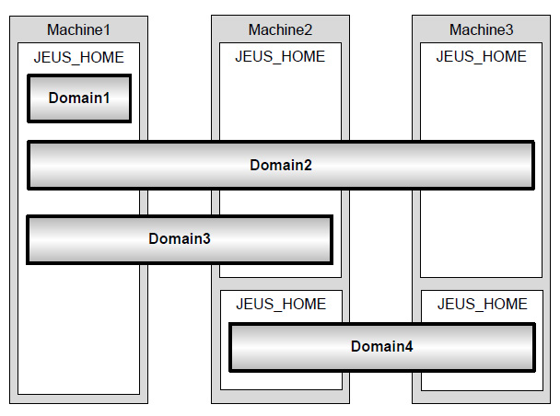
Domain(2/2)
도메인은 관련 있는 서버들의 그룹으로 기본 관리 단위입니다.
하나의 도메인 내에서만 보안 설정, 필요한 애플리케이션 및 리소스 등이 공유되는 점을 고려하려 도메인을 구성해야 합니다.
JEUS와 도메인의 관계
  하나의 머신에는 하나의 JEUS(JEUS_HOME)가 필요하고, 하나의 JEUS(JEUS_HOME)에는 한 개 이상의 도메인이 존재할 수 있습니다. 또한, 도메인은 하나의 JEUS(JEUS_HOME) 내에 구성될 수도 있고, 여러 개의 머신, 즉 여러 개의 JEUS(JEUS_HOME)에 걸쳐 구성될 수도 있습니다.

Slide 11
Domain Administration Server(DAS)
DAS는 도메인을 관리하는 서버로 도메인에서 오로지 하나만 존재합니다.
DAS의 역할은 도메인 설정을 관리하고, 도메인에 속하는 MS 및 애플리케이션을 관리하고 제어합니다.
주요 서비스
  WebAdmin 서비스
  동적 설정 반영 서비스
  도메인 애플리케이션 관리 서비스
  도메인 데이터소스 관리 서비스
  클러스터 관리 서비스
  Managed Server(MS) 서비스
DAS에서 MS의 역할을 할 수 있으나 이를 권장하지 않습니다. 개발서버나 소규모의 운영서버의 경우에는 도메인에 DAS 하나만 존재하더라도 서비스에 무리가 없을 수 있지만, 대부분의 경우 DAS는 관리의 역할만 할 수 있도록 두고 애플리케이션 서비스를 하는 MS를 별도로 두는 것이 일반적입니다.

Slide 12
Managed Server(MS)
MS는 실제 애플리케이션을 서비스하기 위한 엔진들과 여러 서비스들을 관장하는 서버 인스턴스를 의미합니다.
MS는 도메인에 여러 개 존재할 수 있습니다.
주요 서비스
  엔진 서비스
  JNDI 서비스
  Management 서비스
  보안(Security) 서비스
  Http 세션 클러스터링 서비스
  Class FTP 서비스
  Scheduler 서비스
  Logging 서비스
  데이터베이스 연결 서비스
  트랜잭션 서비스
  외부 리소스(External Resources)
  엔터프라이즈 정보 시스템(EIS) 연결 서비스
엔진은 Java EE에서 정의한 EJB 컨테이너, 웹 컨테이너와 매핑되는 개념으로 사용자가 Deploy한 컴포넌트를 관리하고 서비스하는 역할을 합니다. 엔진은 서버에 포함되는 서비스이며, 사용자가 굳이 설정하지 않아도 서버가 기동할 때 항상 기본설정으로 실행됩니다.

Slide 13
Node Manager
서버 모니터링, 서버 프로세스 제어 및 Patch 전달을 주 목적으로 하는 인스턴스를 의미합니다.
노드 매니저의 종류로 JAVA 타입과 SSH 타입이 있습니다.
제약사항
  도메인 내에서 사용되는 노드 매니저의 이름은 유일해야 합니다.
  설치한 하나의 JEUS 내에서는 하나의 노드 매니저만 존재합니다.
  하나의 도메인에서는 같은 타입의 노드 매니저를 사용해야 합니다.
  Windows 환경에서는 JAVA 타입의 노드 매니저만 사용이 가능하고 서비스로 등록해서 사용할 것을 권장합니다.
노드 매니저 관련 환경파일은 다음과 같다.
JEUS_HOME/nodemanager/jeusnm.properties
useNodeManager=true
// 이 값이 true이면 JAVA 타입, false이면 SSL타입 노드 매니저
host=localhost
port=7730
useSSLListener=false
serverMonitoringPeriod=500
serverAutoRestart=true
serverRestartTryCount=5
serverRestartDurationTime=120000
serverRetryRestart=false
$JEUS_HOME/domains/nodes.xml
<?xml version="1.0" encoding="UTF-8" standalone="yes"?>
<nodes xmlns="http://www.tmaxsoft.com/xml/ns/jeus">
<node>
<name>stech</name>
<host>localhost</host>
<java>
<port>7730</port>
<use-ssl>false</use-ssl>
</java>
</node>
</nodes>

Slide 14
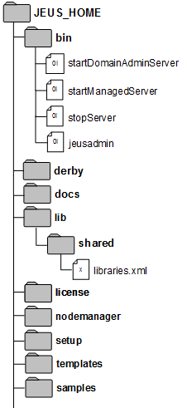
디렉터리 구조(1/2)
    서버의 시작/종료 스크립트 등 실행 파일들이 위치합니다.
    샘플 애플리케이션이나 테스트에서 쉽게 사용할 수 있도록
    Apache Derby를 포함합니다.
    JEUS에서 제공하는 API에 대한 Javadoc이 존재합니다.
    JEUS가 기동하는 데 필요한 라이브러리가 존재합니다.
    shared 디렉터리에는 애플리케이션에서 사용하는 라이브러리가 존재합니다.
    shared 디렉터리의 라이브러리를 사용하려면 libraries.xml에 라이브러리의
    정보를 추가해야 합니다. 그리고 해당 라이브러리를 사용할 애플리케이션의
    JEUS Deployment Descriptor(DD)에서 해당 라이브러리에 대한 레퍼런스
    정보를 지정해야 합니다.
    JEUS 라이선스 파일이 위치합니다.
    NodeManager 설정파일이 위치합니다.
    JEUS 설치 후 환경 구축을 위해 필요한 파일들이 위치합니다.
    각종 설정과 환경 등의 template 파일이 위치합니다.
    JEUS의 예제 파일들이 위치합니다.

Slide 15
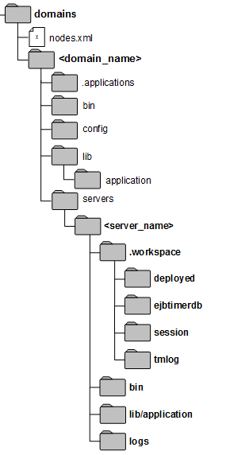
디렉터리 구조(2/2)
    도메인 별로 DOMAIN_HOME과 JEUS_HOME에서 사용하는 노드 정보가
    포함된 nodes.xml이 존재합니다.
    해당 도메인에서 관리하는 애플리케이션 파일이 존재합니다.
    install-application, uninstall-application 명령을 통해서 추가/삭제 가능합니다.
    해당 도메인에 속한 DAS와 MS의 시작 및 종료 스크립트가 위치합니다.
    도메인 설정 파일(domain.xml ) 및 domain.xml 백업 파일 디렉터리가 위치
    합니다.
    도메인 전체에 적용하고 싶은 애플리케이션 라이브러리를 위치시키는
    디렉터리입니다.
    JEUS가 사용하는 서버별 공간으로 사용자가 변경해서는 안 됩니다.
    서버의 시작/종료 스크립트를 포함하고 있습니다. JEUS_HOME/bin의 스크립트와
    동일한 기능을 수행하지만 도메인 이름과 서버 이름을 설정할 필요가 없습니다.
    서버에 적용하고 싶은 애플리케이션 라이브러리가 존재합니다. 도메인 범위의
    라이브러리(DOMAIN_HOME/lib/application)보다 우선순위가 높습니다.
    서버의 Launcher 로그, 서버 로그, 엑세스 로그 파일이 남습니다.

Slide 16
환경파일
JEUS7의 주요 설정 파일은 다음과 같습니다.
파일명 | 위치 및 설명
domain.xml | JEUS_HOME/domains/<domain_name>/config/ 도메인의 전체 환경을 설정하는 파일
jeus-web-dd.xml | 웹 애플리케이션 Archive의 WEB-INF JEUS 웹 애플리케이션(Servlet app) DD(Deployment Descriptors) 파일
jeus-ejb-dd.xml | EJB 애플리케이션 Archive의 META-INF JEUS EJB Module DD(Deployment Descriptors) 파일
policies.xml | JEUS_HOME/domains/<domain_name>/config/security JEUS Security 정책을 설정한 파일
accounts.xml | JEUS_HOME/domains/<domain_name>/config/security JEUS Security 계정을 설정한 파일
jeus-webservices-config.xml | Webservice client archive의 META-INF 웹 서비스 클라이언트 Ant Task에서 사용하는 설정 파일

Slide 17
3. JEUS기동/종료
사용자 프로파일
DAS 기동/종료
NodeManager 기동/종료
Managed Server 기동/종료
윈도우 서비스로 기동/종료

Slide 18
사용자 프로파일(1/2)
JEUS7 운영 시 사용자 profile에 alias를 설정함으로써 작업 효율을 높일 수 있습니다.
본 문서에서는 alias가 설정된 환경으로 가정하고 설명합니다.
##### JEUS7 Path #####
export PATH="/home/jeus/jeus7/bin:/home/jeus/jeus7/lib/system:/home/jeus/jeus7/webserver/bin:${PATH}“
// JEUS인스톨 시 자동으로 설정됨
########## JEUS7 Environment Setting ##########
export JEUS_HOME=/home/jeus/jeus7 // JEUS홈 디렉터리
export JEUS_LOG_HOME=/home/jeus/jeus7/domains/jeus_domain/servers // JEUS로그 디렉터리
alias dsa='jeusadmin -host 192.168.XX.XX:9736 -f ${JEUS_HOME}/bin/scripts/jeusEncode‘
// jeusadmin -host [DAS IP:DAS PORT] -f [암호화파일]. 콘솔 툴 실행
alias dsboot='startDomainAdminServer -domain jeus_domain -server adminServer -f ${JEUS_HOME}/bin/scripts/jeusEncode‘
// startDomainAdminServer -domain [도메인명] –server adminServer -f [암호화파일]. DAS 기동
alias dsdown='jeusadmin -host 192.168.XX.XX:9736 -f ${JEUS_HOME}/bin/scripts/jeusEncode local-shutdown‘
// jeusadmin -host [DAS IP:DAS PORT] -f [암호화파일] local-shutdown. DAS 종료
alias nmboot='nohup startNodeManager > ${JEUS_HOME}/nodemanager/logs/JeusNodeManager.log &‘
// nohup startNodeManager > [노드매니저 로그경로] &. 백그라운드로 노드매니저 기동
alias nmdown='stopNodeManager -host localhost -port 7730‘
// stopNodeManager -host localhost -port [노드매니저포트]. 노드매니저 종료
alias msboot_server1='startManagedServer -dasurl 192.168.XX.XX:9736 -domain jeus_domain -server server1 -f ${JEUS_HOME}/bin
/scripts/jeusEncode‘
// startManagedServer -dasurl [DAS IP:DAS PORT] -domain [도메인명] -server [MS명] -f [암호화파일]. 스크립트로 서버기동
alias msdown_server1='jeusadmin -host 192.168.XX.XX:9936 -f ${JEUS_HOME}/bin/scripts/jeusEncode local-shutdown'
// jeusadmin -host [MS IP:MS PORT] –f [암호화 파일] local-shutdown. 스크립트로 서버종료

Slide 19
사용자 프로파일(2/2)
  위 alias 설정 중, ${JEUS_HOME}/bin/scripts/jeusEncode는 JEUS 계정/패스워드가 암호화 된 파일입니다.
    [EX] jeusEncode 파일(파일내용의 우선순위는 상관없음)
    JEUS_HOME/bin 디렉터리에 위치한 encryption 툴로 암호화가 가능합니다.
jeus_domain:adminServer +4tJt8A6YAIm4jsryCSsyWMunC3OaLlfX64fPLsolGQmR31SDR0cPYtK22gdg6cc
//[도메인명:서버명][공백][암호화 된 계정/패스워드 문자열]
jeus_domain:server1 +4tJt8A6YAIm4jsryCSsyWMunC3OaLlfX64fPLsolGQmR31SDR0cPYtK22gdg6cc
//[도메인명:서버명][공백][암호화 된 계정/패스워드 문자열]
localhost:9736 +4tJt8A6YAIm4jsryCSsyWMunC3OaLlfX64fPLsolGQmR31SDR0cPYtK22gdg6cc
// [DAS IP:DAS PORT][공백][암호화 된 계정/패스워드 문자열]
localhost:9936 +4tJt8A6YAIm4jsryCSsyWMunC3OaLlfX64fPLsolGQmR31SDR0cPYtK22gdg6cc
// [MS IP:MS PORT][공백][암호화 된 계정/패스워드 문자열]
stech:/home/jeus>encryption AES administrator:jeusadmin // encryption [암호화 알고리즘] 계정:패스워드
[AES] : [administrator:jeusadmin] --> [encode:+4tJt8A6YAIm4jsryCSsyWMunC3OaLlfX64fPLsolGQmR31SDR0cPYtK22gdg6cc]
[AES] : [+4tJt8A6YAIm4jsryCSsyWMunC3OaLlfX64fPLsolGQmR31SDR0cPYtK22gdg6cc] --> [decode:administrator:jeusadmin]

Slide 20
DAS 기동/종료
Domain Admin Server(DAS) 시작
Domain Admin Server(DAS) 종료
stech:/home/jeus>dsboot
***************************************************************
- JEUS Home : /home/jeus/jeus7
- Java Vendor : Sun
- Added Java Option :
***************************************************************
+ /usr/java/jdk1.6.0_30/bin/java -server -Xmx512m -Xbootclasspath/p:/home/jeus/jeus7/lib/system/extension.jar
-classpath /home/jeus/jeus7/ lib/system/jeus-launcher.jar:/home/jeus/jeus7/lib/system/xalan.jar:/home/jeus/jeus7/lib/
system/jaxb-impl.jar:/home/jeus/jeus7/lib/system/woodstox-core-asl.jar:/home/jeus/jeus7/lib/system/xml_resource.jar:
…..
…..
[2014.08.06 16:15:15][2] [adminServer-1] [SERVER-0248] The JEUS server is RUNNING.
[2014.08.06 16:15:15][2] [adminServer-1] [SERVER-0401] The elapsed time to start: 6593ms.
[2014.08.06 16:15:15][2] [launcher-10] [Launcher-0034] The server[adminServer] initialization completed successfully
[pid : 18864].
[2014.08.06 16:15:15][0] [launcher-1] [Launcher-0040] Successfully started the server. The server state is now
RUNNING. // 정상 기동 된 상태
stech:/home/jeus>dsdown
Attempting to connect to 192.168.XX.XX:9736.
The connection has been established to Domain Administration Server adminServer in the domain jeus_domain.
The server [adminServer] has been shut down successfully. // 정상 종료 된 상태

Slide 21
NodeManager 기동/종료
NodeManager 시작
NodeManager 종료
stech:/home/jeus>nmboot
[1] 18110 // 백그라운드로 실행
stech:/home/jeus/jeus7/nodemanager/logs>cat JeusNodeManager.log|more
[2014.08.11 13:02:57][2] [nodemanager-1] [NodeManager-0101] The node manager is starting.
[2014.08.11 13:02:57][2] [nodemanager-1] [NodeManager-0102] Initializing the node manager configuration.
[2014.08.11 13:02:57][2] [nodemanager-1] [NodeManager-0108] Beginning to listen: localhost/127.0.0.1:7730.
[2014.08.11 13:02:57][2] [nodemanager-9] [NodeManager-0109] Processing the request...... // 정상 기동 된 상태
stech:/home/jeus>nmdown
Succeed to stop the node manager. // 정상 종료 된 상태

Slide 22
Managed Server 기동/종료(1/3)
Managed Server(MS) 시작
  스크립트로 기동
  DAS를 통해서 기동
stech:/home/jeus>msboot_server1
***************************************************************
- JEUS Home : /home/jeus/jeus7
- JEUS Base Port :
- Java Vendor : Sun
- Added Java Option :
***************************************************************
+ /usr/java/jdk1.6.0_30/bin/java -server -Xmx512m -Xbootclasspath/p:/home/jeus/jeus7/lib/system/extension.jar
-classpath /home/jeus/jeus7/lib/system/jeus-launcher.jar:/home/jeus/jeus7/lib/system/xalan.jar:/home/jeus/jeus7/lib/
system/jaxb-impl.jar:/home/jeus/jeus7/lib/system/woodstox-core-asl.jar:/home/jeus/jeus7/lib/system/xml_resource.jar:
…..
…..
[2014.08.06 16:35:44][2] [server1-1] [SERVER-0401] The elapsed time to start: 9003ms.
[2014.08.06 16:35:44][2] [launcher-10] [Launcher-0034] The server[server1] initialization completed successfully
[pid : 21097].
[2014.08.06 16:35:44][0] [launcher-1] [Launcher-0040] Successfully started the server. The server state is now
RUNNING. // 정상 기동 된 상태
stech:/home/jeus>dsa
Attempting to connect to 192.168.XX.XX:9736.
The connection has been established to Domain Administration Server adminServer in the domain jeus_domain.
JEUS7 Administration Tool
To view help, use the 'help' command.
[DAS]jeus_domain.adminServer>startserver server1 // 사전에 NodeManager가 기동되어 있어야 함
The server [server1] was successfully started. // 정상 기동 된 상태

Slide 23
Managed Server 기동/종료(2/3)
Managed Server(MS) 종료
  스크립트로 종료
  DAS를 통해서 종료
stech:/home/jeus>msdown_server1
Attempting to connect to 192.168.XX.XX:9936.
The connection has been established to the managed server server1 in the domain jeus_domain.
The server [server1] has been shut down successfully. // 정상 종료 된 상태
stech:/home/jeus>dsa
Attempting to connect to 192.168.XX.XX:9736.
The connection has been established to Domain Administration Server adminServer in the domain jeus_domain.
JEUS7 Administration Tool
To view help, use the 'help' command.
[DAS]jeus_domain.adminServer>stopserver server1 // 사전에 NodeManager가 기동되어 있어야 함
Server [server1] was successfully stopped. // 정상 종료 된 상태

Slide 24
Managed Server 기동/종료(3/3)
도메인 내 Managed Server(MS) 전체 시작/종료
  DAS를 통해서 시작
  DAS를 통해서 종료
[DAS]jeus_domain.adminServer>startdomain
Starting servers [server1, server2, server3].
All managed servers in the domain have been successfully started. // 정상 기동 된 상태
[DAS]jeus_domain.adminServer>stopdomain
Stopping servers [adminServer, server1, server2, server3].
All managed servers in the domain were successfully stopped. // 정상 종료 된 상태
Unable to shut down Domain Administration Server. To shutdown Domain Administration Server, use the
local-shutdown command instead. // DAS는 종료되지 않음

Slide 25
윈도우 서비스로 기동/종료
윈도우 서비스 등록
윈도우 서비스 삭제
C:\TmaxSoft\JEUS7\bin>svcinstall.exe jeus.ini administrator jeusadmin
// JEUS_HOME/bin 디렉터리에서 svcinstall.exe jeus.ini [JEUS계정] [JEUS패스워드]
JEUS Windows service installer Ver. 4.1.0
Copyright (c) 2014, TmaxSoft Co., Ltd.
JEUS Service[jeusservice-jeus] installed
서비스로 시작 시 DAS와 NodeManager가 같이 기동됨
C:\TmaxSoft\JEUS7002\bin>svcremove.exe jeus // JEUS_HOME/bin 디렉터리에서 실행
JEUS Windows service remover Ver. 4.1.0
Copyright (c) 2014, TmaxSoft Co., Ltd.
Removing windows service 'jeus'...
Successfully done.

Slide 26
4. 기본 환경 설정
JEUS 관리 툴
Node 설정
MS 설정
Cluster 설정
Application 설정
DataSource 설정
Session Clustering 설정

Slide 27
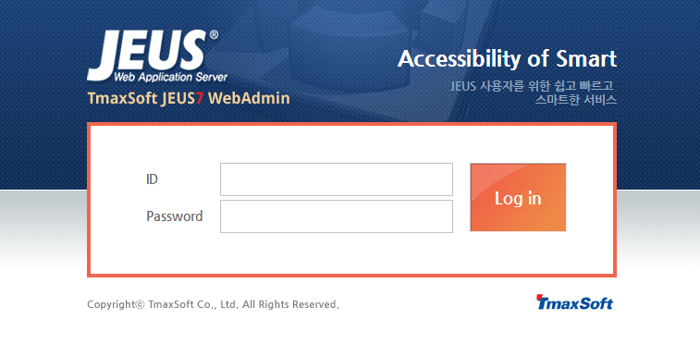
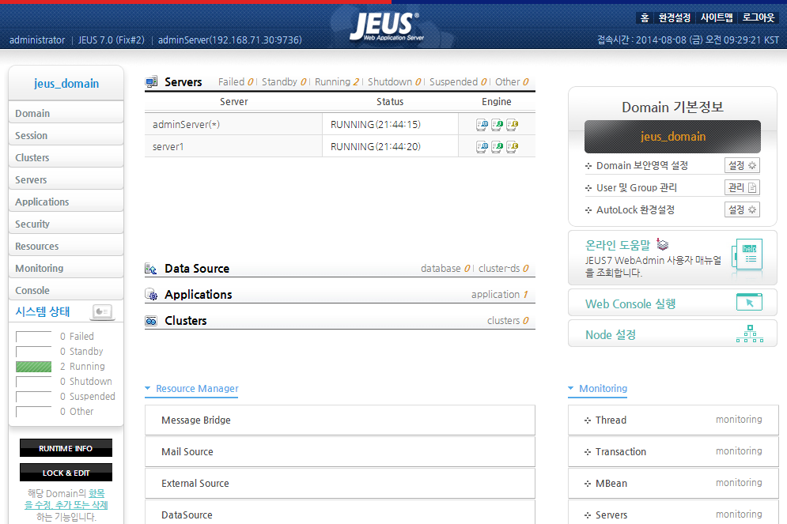
JEUS 관리 툴(1/2)
JEUS7에서는 환경파일 설정 시 xml을 직접 수정하지 않고 관리자를 사용하는 것을 권장합니다.
  Webadmin
    웹을 통해 JEUS를 관리하는 사용자 인터페이스로 DAS가 기동되어 있어야 합니다.
    접속 방법 - http://DAS IP:DAS PORT/webadmin
      [EX] http://192.168.XX.XX:9736/webadmin
관리자 ID/PW 입력
각 서버의 현재 설정 확인
Read Only모드
설정변경모드로 전환
수정사항 도메인에 반영
수정사항 모두 취소

Slide 28
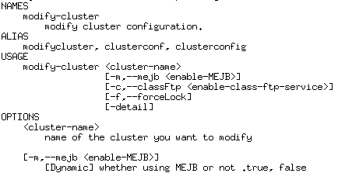
JEUS 관리 툴(2/2)
  jeusadmin
    Command prompt에서 JEUS를 관리하는데 사용합니다.
    jeusadmin 스크립트는 JEUS_HOME/bin 디렉터리에 위치합니다.
stech:/home/jeus>jeusadmin // 서버에 접속하지 않은 상태
JEUS7 Administration Tool
To view help, use the 'help' command.
offline>
stech:/home/jeus>dsa // DAS에 접속한 상태로 DAS가 기동되어 있어야 함
Attempting to connect to 192.168.XX.XX:9736.
The connection has been established to Domain Administration Server adminServer in the domain jeus_domain.
JEUS7 Administration Tool
To view help, use the 'help' command.
[DAS]jeus_domain.adminServer>help modify-cluster // help [command name]로 명령어 도움말 조회
[DAS]jeus_domain.adminServer>ti -repeat 3 -interval 1 // ti명령어를 1초 간격으로 3번 실행. 명령어 반복 수행
[DAS]jeus_domain.adminServer>p // 이전 명령어 재실행
설정변경 시 동적 반영되는 항목

Slide 29
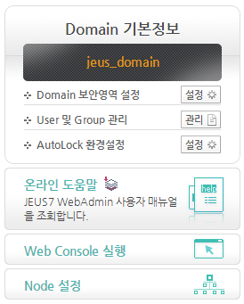
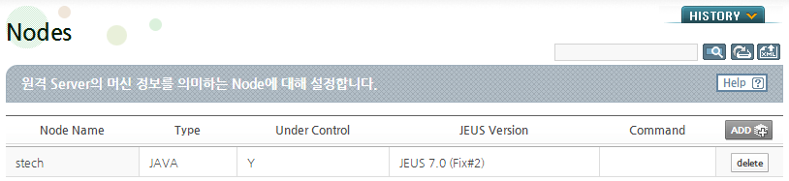
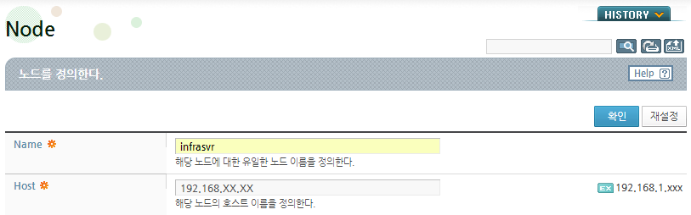
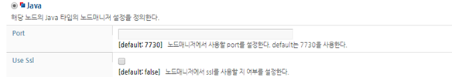
Node 설정(1/2)
Node 추가
  서버 모니터링, 서버 프로세스 제어가 가능하도록 JAVA 타입의 Node를 추가하는 방법입니다.
    Webadmin 사용
Webadmin 메인 화면의 오른쪽 메뉴
MS가 속한 원격지 서버 IP
..........
노드의 기본포트는 7730이므로 해당 포트가 사용 중일 경우 변경필요
..........

Slide 30
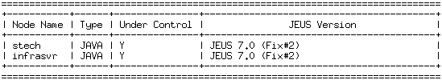
Node 설정(2/2)
    콘솔 툴 사용
[DAS]jeus_domain.adminServer>addjavanode infrasvr -host 192.168.XX.XX -port 7730
// addjavanode [노드명] -host [MS가 속한 원격지 서버 IP] –port [노드매니저 포트]
The node [infrasvr] was successfully added.
[DAS]jeus_domain.adminServer>listnodes // 노드리스트 확인
[DAS]jeus_domain.adminServer>modifyjavanode infrasvr -port 7731
// modifyjavanode [노드명] -port [노드매니저 포트]. JAVA노드 설정 수정
The node [infrasvr] was modified successfully. Check the results using "show-node“
[DAS]jeus_domain.adminServer>rmnode infrasvr // rmnode [노드명]. JAVA노드 삭제
The node [infrasvr] was successfully removed.

Slide 31
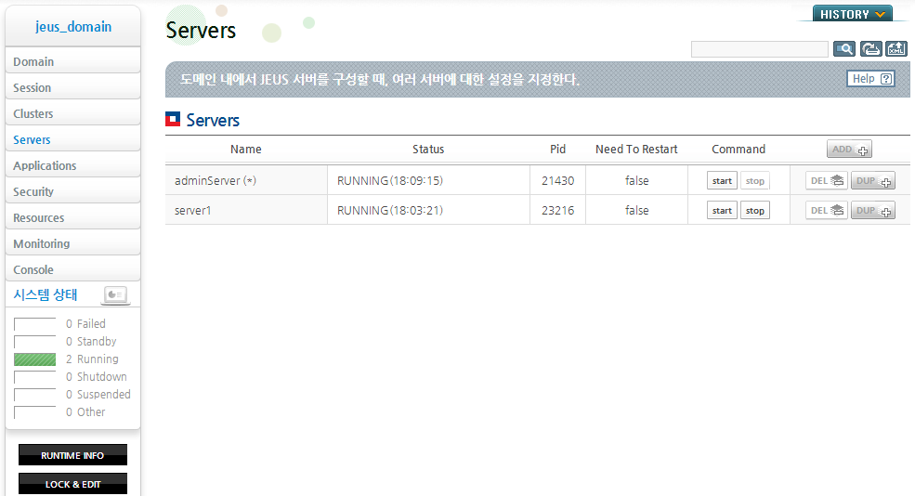
MS 설정(1/25)
MS추가
  신규로 MS를 추가(ADD)하거나 기존 MS를 복사(DUP)하여 MS추가가 가능합니다.
  본 문서에서는 신규 MS추가(ADD)에 대해 설명합니다.
    Webadmin 사용
②
①
설정 변경 모드로 전환

Slide 32
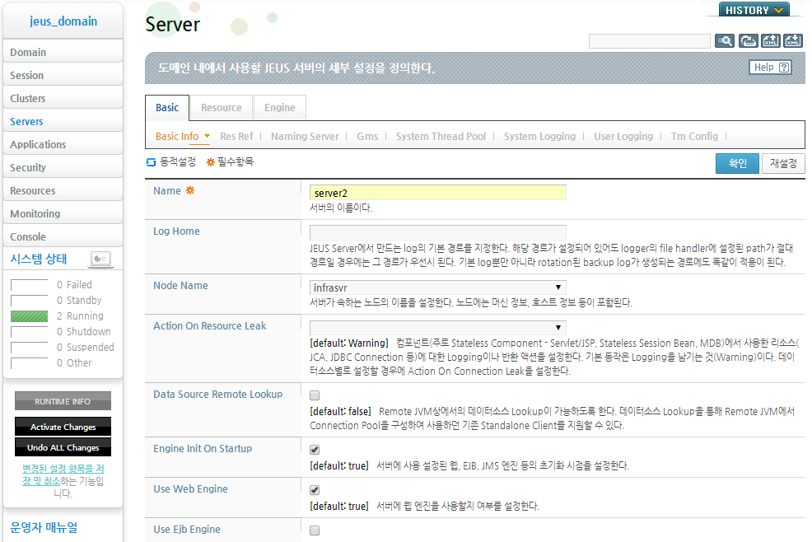
MS 설정(2/25)
    Webadmin 사용 Cont.
①
MS가 속하는 노드명 선택
②
MS에서 서비스 할 엔진 선택

Slide 33
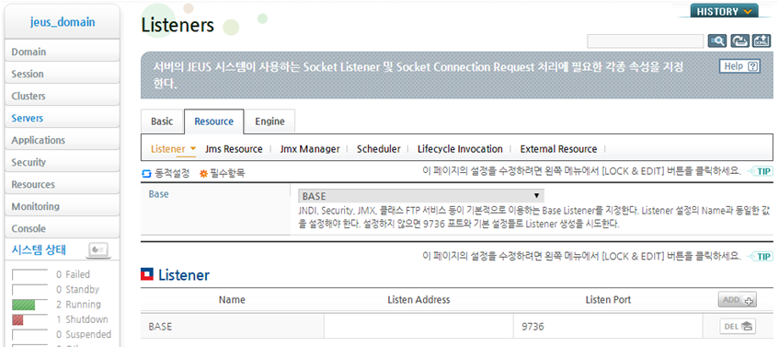
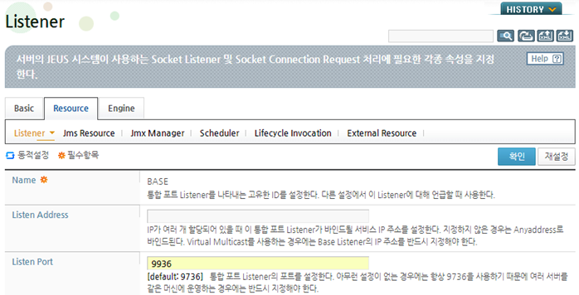
MS 설정(3/25)
    Webadmin 사용 Cont.
추가한 MS의 Base포트는 기본적으로 9736으로 설정됨
해당 포트가 사용 중일 경우 변경필요

Slide 34
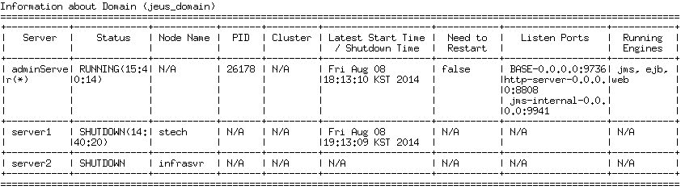
MS 설정(4/25)
    콘솔 툴 사용
[DAS]jeus_domain.adminServer>addserver server2 -addr 192.168.XX.XX -baseport 9936 -node infrasvr
// addserver [MS명] -addr [서버 IP] -baseport [MS포트] -node [노드명]. MS추가
Successfully performed the ADD operation for server (server2).
Check the results using "list-servers or add-server"
[DAS]jeus_domain.adminServer>si // 서버정보 확인
[DAS]jeus_domain.adminServer>startserver server2
// startserver [MS명]. 192.168.XX.XX에 NodeManager가 기동되어 있어야함
The server [server2] was successfully started.
[DAS]jeus_domain.adminServer>si
[DAS]jeus_domain.adminServer>remove-server server2 // remove-server [MS명]. MS삭제
Successfully performed the REMOVE operation for server (server2).
Check the results using "list-servers or remove-server"

Slide 35
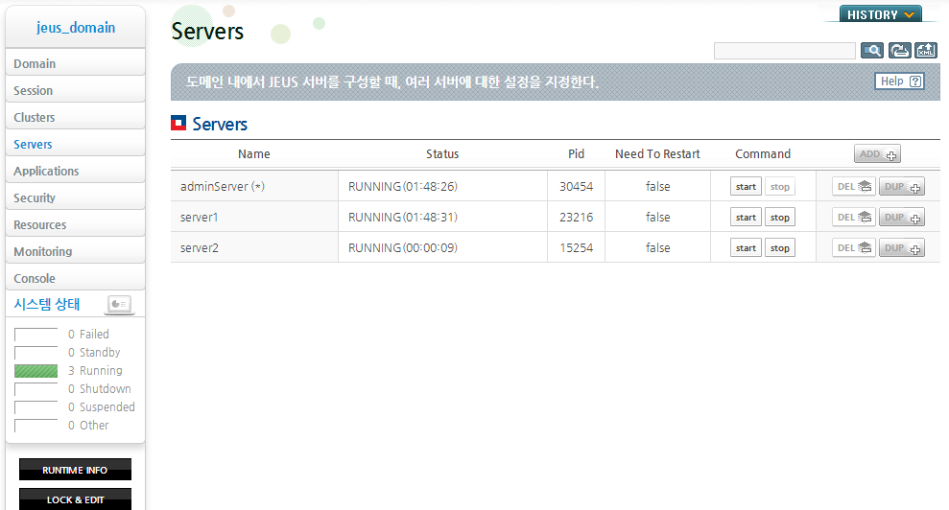
MS 설정(5/25)
MS환경설정
  운영환경에 적합하도록 MS의 세부항목을 설정하는 방법입니다.
②
①

Slide 36
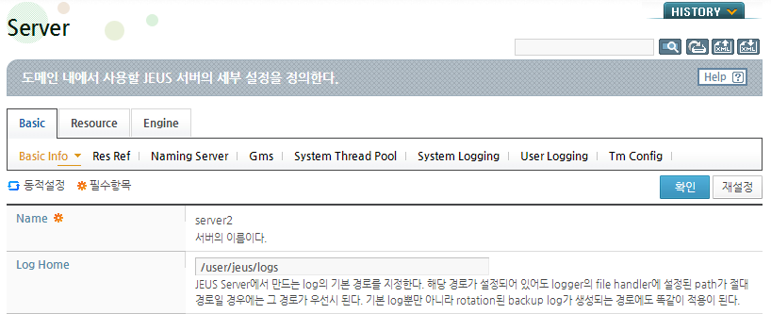
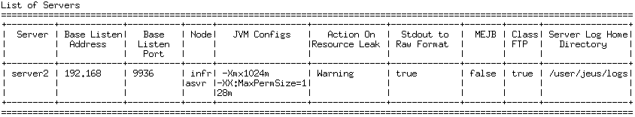
MS 설정(6/25)
  MS로그 경로 변경
    기본적으로 MS로그는 SERVER_HOME/logs 디렉터리에 생성되는데, 로그경로를 수정하는 방법은 다음과 같습니다.
    Webadmin 사용
    콘솔 툴 사용
로그경로 지정
..........
[DAS]jeus_domain.adminServer>modify-server server2 -logdir /user/jeus/logs
// modify-server [MS명] -logdir [경로]
Successfully performed the MODIFY operation for server (server2), but all changes were non-dynamic. They will be
applied after restarting. Check the results using "list-servers server2 or modify-server server2“
[DAS]jeus_domain.adminServer>list-servers server2 // list-servers [MS명]
MS재기동 시 반영됨

Slide 37
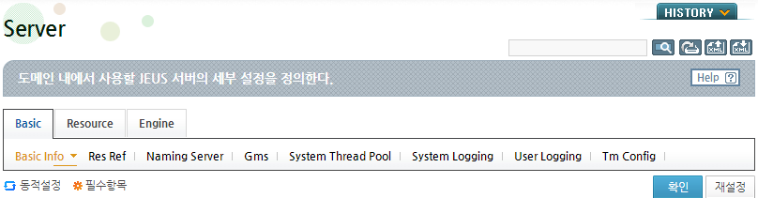
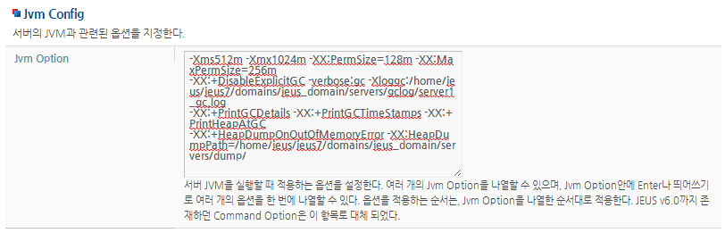
MS 설정(7/25)
  JVM옵션 설정
    JEUS6버전까지 컨테이너의 <command-option>에 설정했던 JVM옵션(Heap Size, GC로그, HeapDump 등)을 설정하는 방법입니다.
    Webadmin 사용
..........
..........

Slide 38
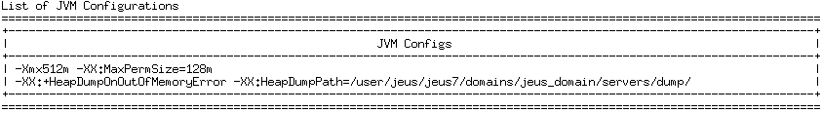
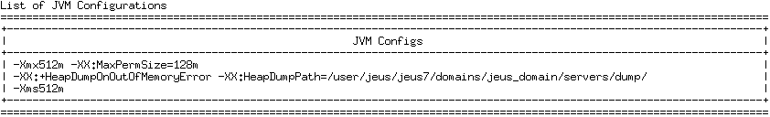
MS 설정(8/25)
    콘솔 툴 사용
[DAS]jeus_domain.adminServer>listjvmopt server2 // listjvmopt [MS명]. jvm option list확인
[DAS]jeus_domain.adminServer>addjvmopt -server server2 -opt "-Xms512m”
// addjvmopt -server [MS명] -opt “옵션 값“. jvm옵션 추가
// 옵션값 추가 시 기존 jvm option list와 비교하여 동일한 값이 없으면 추가
Successfully performed the ADD operation for JVM configuration for the server(server2)., but all changes were
non-dynamic. They will be applied after restarting.
Check the results using "list-jvm-options or add-jvm-option"
[DAS]jeus_domain.adminServer>listjvmopt server2
jvm option list(1)
jvm option list(2)
jvm option list(3)

Slide 39


MS 설정(9/25)
    콘솔 툴 사용 Cont.
[DAS]jeus_domain.adminServer>listjvmopt server2
[DAS]jeus_domain.adminServer>modifyjvmopt -server server2 -old "-Xmx512m" -new "-Xmx1024m"
// modifyjvmopt -server [MS명] -old “기존 값” –new “신규 값”. jvm옵션 수정
// Max Heap Size를 변경하고자 할 때 위와 같이 할 경우 적용되지 않음
// 기존 jvm option list와 비교하여 동일한 옵션일 경우 수정
[DAS]jeus_domain.adminServer>modifyjvmopt -server server2 -old "-Xmx512m -XX:MaxPermSize=128m"
-new "-Xmx1024m -XX:MaxPermSize=128m“
Successfully performed the MODIFY operation for JVM configuration for the server(server2)., but all changes were
non-dynamic. They will be applied after restarting.
Check the results using "list-jvm-options or modify-jvm-option"
[DAS]jeus_domain.adminServer>listjvmopt server2
[DAS]jeus_domain.adminServer>rmjvmopt -server server2 -opt "-Xmx1024m -XX:MaxPermSize=128m“
// rmjvmopt -server [MS명] -opt “옵션 값”. jvm옵션 삭제
// 옵션 삭제 시에도 jvm option list와 비교하여 동일한 값을 삭제

Slide 40
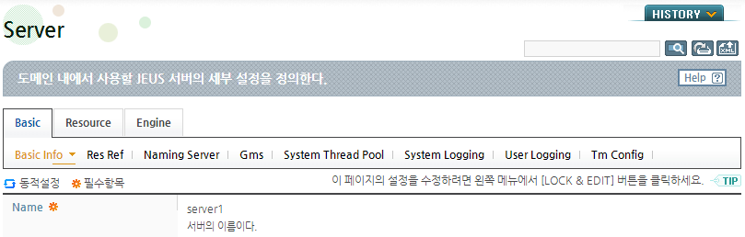
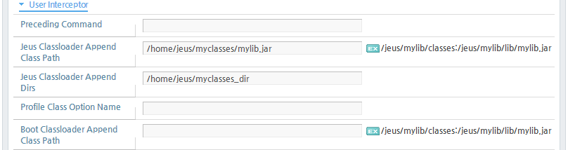
MS 설정(10/25)
  사용자 Class Path 설정
    JEUS6버전까지 컨테이너의 <user-class-path>에 설정했던 Class Path를 설정하는 방법입니다.
    Webadmin 사용
..........
클래스 패스로 설정할 파일명까지 명시
클래스패스로 설정할 디렉터리명까지 명시

Slide 41
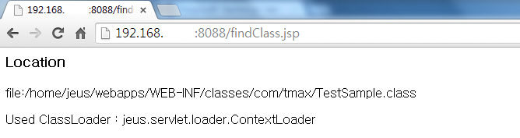
MS 설정(11/25)
    위에서 설정한 클래스 패스의 클래스 로딩 순서는 SERVER_HOME/lib/application 보다 낮습니다.
    특정 클래스의 클래스 로더 및 로딩된 위치를 확인하는 샘플(findClass.jsp)
<%
ClassLoader loader = Thread.currentThread().getContextClassLoader();
try {
java.net.URL url = loader.getResource("com/tmax/TestSample.class");
out.print("<h3>Location</h3>" + url.toString());
Class cls = Class.forName("com.tmax.TestSample");
loader = cls.getClassLoader();
out.println("<p><p>Used ClassLoader : "+ loader.getClass().getName());
} catch(Exception e) {
out.println("Exception : "+e);
e.printStackTrace();
}
%>

Slide 42
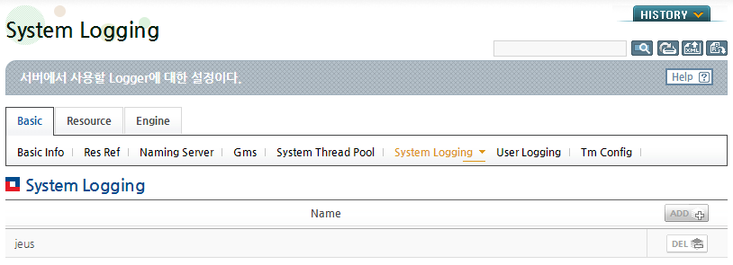
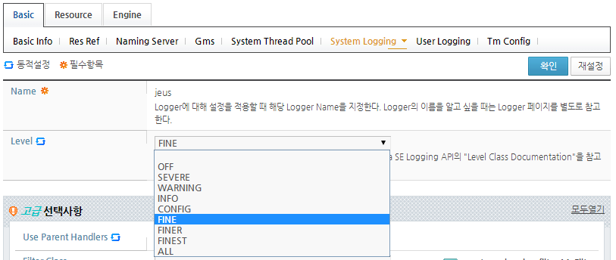
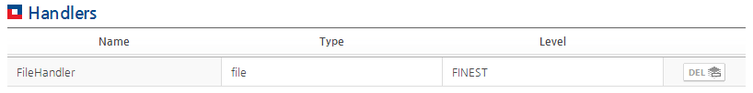
MS 설정(12/25)
  MS로그 설정
    MS의 로그설정을 변경하는 방법입니다.
    Webadmin 사용
jeus로거는 기본적으로 존재
MS로그 레벨의 기본 값은 INFO임
동적 반영되는 항목
로그 양 증가
..........
File로 남는 로그에 대한 세부(로그파일명, 파일Rotation, Buffer Size 등)설정

Slide 43
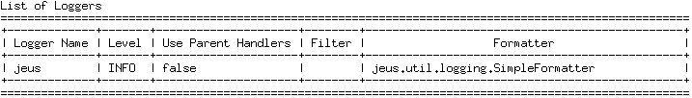

MS 설정(13/25)
    콘솔 툴 사용
[DAS]jeus_domain.adminServer>listloggers server2 // listloggers [MS명]. logger list확인
[DAS]jeus_domain.adminServer>modifylogger -server server2 jeus -level FINE
// modifylogger -server [MS명] [로거명] -level [로그레벨]. MS logger 수정
Successfully performed the MODIFY operation for The logger[jeus] information for the server [server2].
Check the results using "modify-logger"
[DAS]jeus_domain.adminServer>listloggers server2

Slide 44
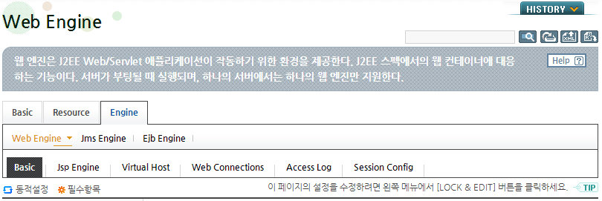
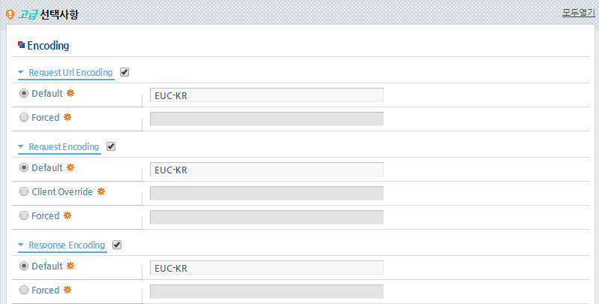
MS 설정(14/25)
Engine 환경설정
  인코딩 설정
    Web Engine 내의 모든 컨텍스트에 의해 사용될 수 있는 인코딩 설정 방법입니다.
    Webadmin 사용
..........
각 항목의 세부설명 확인
HTTP 요청 URL을 위한 인코딩
HTTP Request Header의 Query String, Cookie 및 Body에 사용되는 인코딩
전체 응답 HTTP 메시지에 적용되는 인코딩

Slide 45
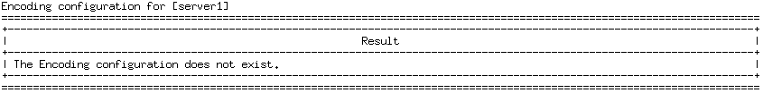
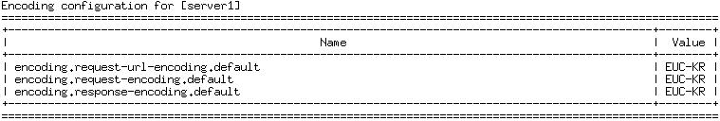
MS 설정(15/25)
    콘솔 툴 사용
[DAS]jeus_domain.adminServer>webcfg -server server1 –enc // webcfg –server [MS명] -enc. 인코딩 확인
[DAS]jeus_domain.adminServer>addenc -server server1 -default -url EUC-KR
// addenc –server [MS명] [디폴트 인코딩] [Request Url 인코딩] [인코딩 타입]. 인코딩 추가
Successfully applied part of the changes.
Restart the server to apply the remaining changes.
For detailed encoding information, use the 'show-web-engine-configuration -enc' command.
[DAS]jeus_domain.adminServer>addenc -server server1 -default -req EUC-KR
// addenc –server [MS명] [디폴트 인코딩] [Request 인코딩] [인코딩 타입]
[DAS]jeus_domain.adminServer>addenc -server server1 -default -res EUC-KR
// addenc –server [MS명] [디폴트 인코딩] [Response 인코딩] [인코딩 타입]
[DAS]jeus_domain.adminServer>webcfg -server server1 –enc
[DAS]jeus_domain.adminServer>modenc -server server1 -default -url UTF-8
// modenc –server [MS명] [디폴트 인코딩] [Request Url 인코딩] [인코딩 타입]. 인코딩 수정
[DAS]jeus_domain.adminServer>rmenc -server server1 -url
// rmenc -server [MS명] [인코딩 타입]. 인코딩 삭제

Slide 46
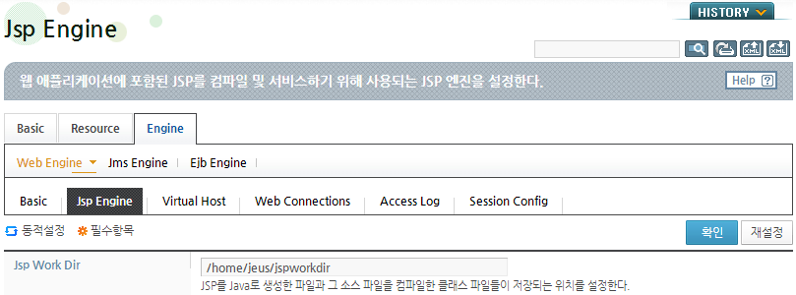

MS 설정(16/25)
  JSP컴파일 위치 설정
    JSP가 컴파일되는 위치는 기본적으로 SERVER_HOME/.workspace/deployed/_generated_/AP명/~ 하단에 남게 되는데, 해당 경로를 수정하는 방법입니다.
    Webadmin 사용
    콘솔 툴 사용
..........
[DAS]jeus_domain.adminServer>modjsp -server server1 -jwd /home/jeus/jspworkdir
// modjsp -server [MS명] -jwd [디렉터리경로]
Successfully applied part of the changes.
Restart the server to apply the remaining changes.
For detailed JSP engine information, use the 'show-web-engine-configuration -jsp' command.
[DAS]jeus_domain.adminServer>webcfg -server server1 -jsp // webcfg –server [MS명] -jsp. jsp엔진 설정확인
..........

Slide 47
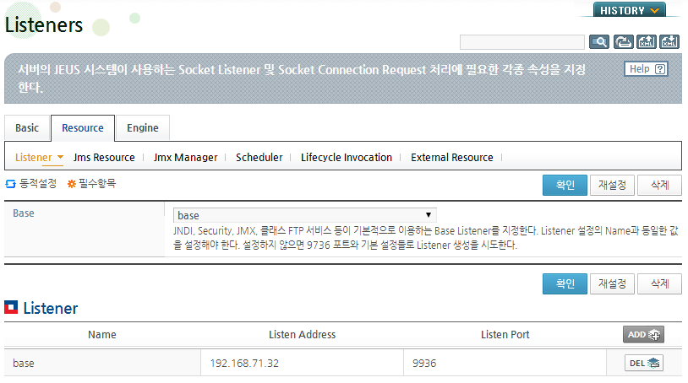
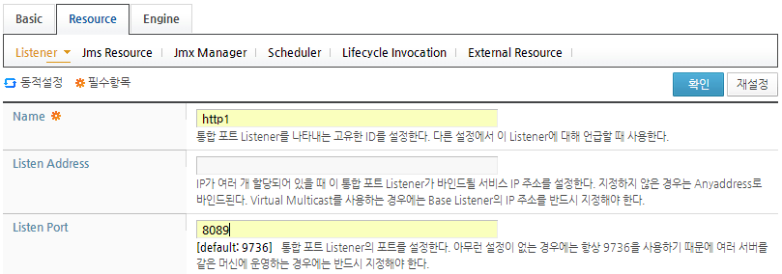
MS 설정(17/25)
  http listener 설정
    WebServer를 사용하지 않고, JEUS에 웹서비스 포트(http-listener)를 설정하여 테스트 가능한 방법입니다.
    Webadmin 사용
해당 포트가 사용 중인지 확인필요

Slide 48
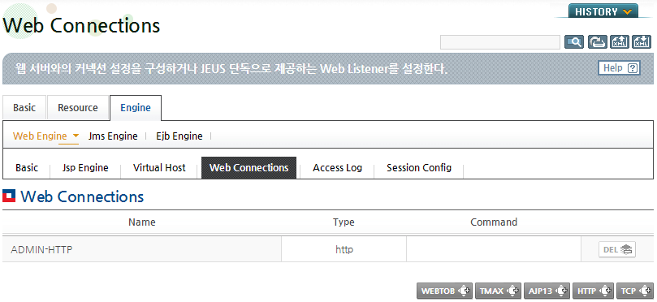
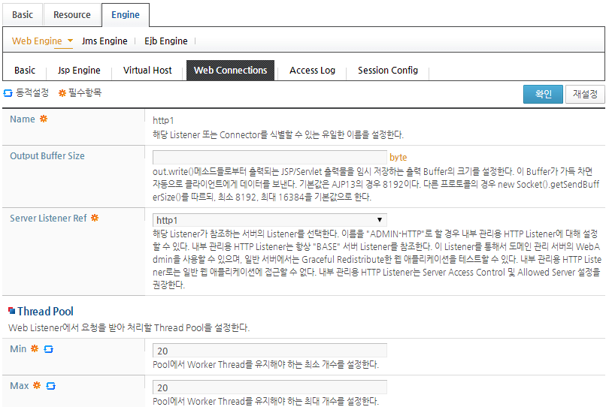
MS 설정(18/25)
    Webadmin 사용 Cont.
앞서 추가한 Listener명 선택
Thread 수 설정

Slide 49
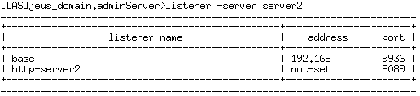
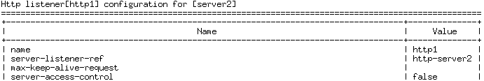
MS 설정(19/25)
    콘솔 툴 사용
[DAS]jeus_domain.adminServer>addlistener -server server2 -name http-server2 -port 8089
// addlistener -server [MS명] –name [리스너명] –port [리스너포트]
Executed Successfully
Check the result using 'list-server-listeners -server server2 -name http-server2.
[DAS]jeus_domain.adminServer>listener -server server2 // 등록된 리스너 확인
[DAS]jeus_domain.adminServer>addwebl -server server2 -name http1 -tmin 10 -http -slref http-server2
// addwebl –server [MS명] –name [http리스너명] -tmin [min값] [리스너타입] -slref [리스너명]
Successfully applied the configuration changes.
For detailed web connection information, use the 'show-web-engine-configuration -cn' command.
[DAS]jeus_domain.adminServer>webcfg -server server2 –cn
[DAS]jeus_domain.adminServer>modwebl -server server2 -name http1 -tmin 20
// modwebl -server [MS명] -name [리스너명] -tmin [스레드수]. 리스너 설정 수정
[DAS]jeus_domain.adminServer>rmwebl -server server2 http1
// rmwebl -server [MS명] [리스너명]. 리스너 삭제
..........

Slide 50
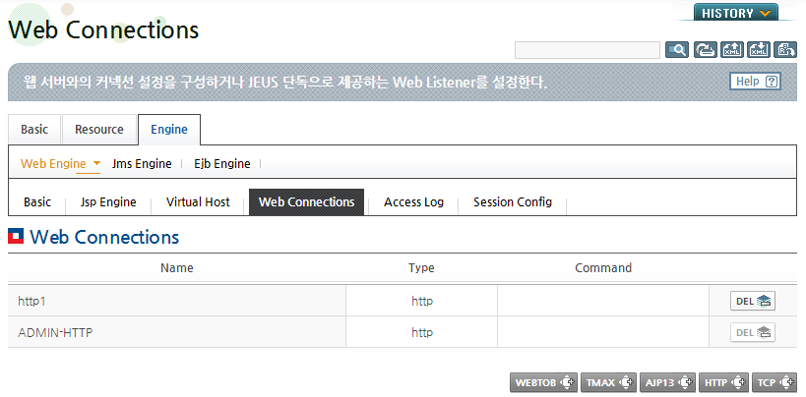
MS 설정(20/25)
  WebtoB 연동 설정
    JEUS와 WebtoB는 Reverse Connection 연결방식이다. 즉, JEUS(client)에서 WebtoB(server)로 붙는 구조로 JEUS와 WebtoB사이에 방화벽이 있을 경우 방화벽의 Out-Bound 포트(JSVPORT)를 오픈 해야 합니다.
    WebtoB가 정상적으로 기동된 상태임을 가정합니다.
    Webadmin 사용

Slide 51
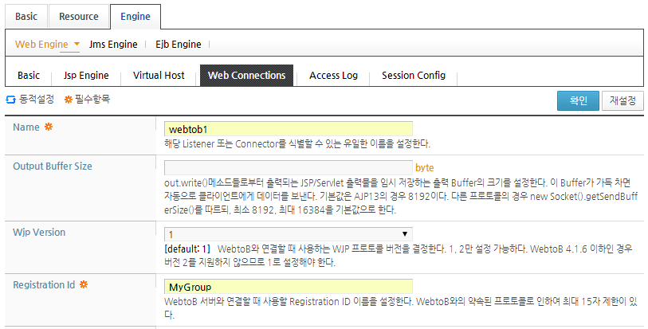
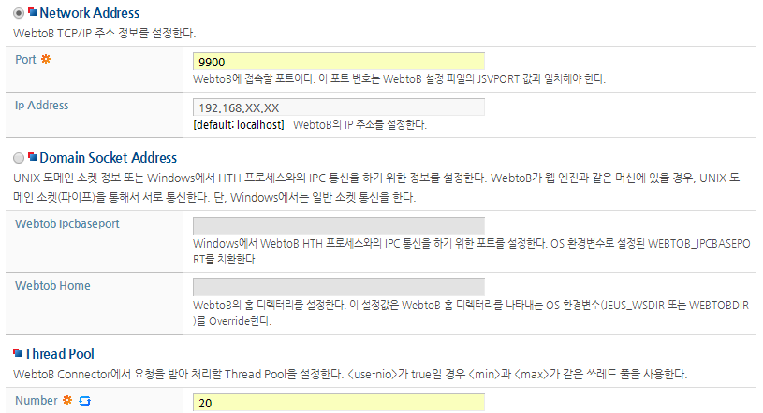
MS 설정(21/25)
    Webadmin 사용 Cont.
*NODE
stech WEBTOBDIR="/home/webtob",
…..
JSVPORT = 9900,
HTH = 1,
*SVRGROUP
htmlg SVRTYPE = HTML
jsvg SVRTYPE = JSV
*SERVER
html SVGNAME = htmlg,
MinProc = 20, MaxProc = 20
MyGroup SVGNAME = jsvg,
MinProc = 20, MaxProc = 20
JEUS 연동포트
..........
TCP연동 방식
WebtoB서버 IP

Slide 52
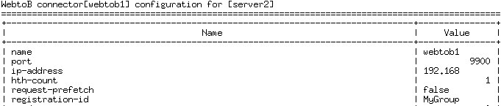
MS 설정(22/25)
    콘솔 툴 사용
[DAS]jeus_domain.adminServer>addwebtobcon -server server2 -name webtob1 -regid MyGroup -num 10
-addr 192.168.XX.XX -port 9900
// addwebtobcon –server [MS명] –name [리스너명] –regid [WebtoB *Server절의 서버명] –num [스레드수]
-addr [WebtoB서버IP] -port [연동포트]
Successfully changed only the XML.
Restart the server to apply the changes.
For detailed web connection information, use the 'show-web-engine-configuration -cn' command.
[DAS]jeus_domain.adminServer>webcfg -server server2 -cn
WebtoB connector[webtob1] configuration for [server2]
[DAS]jeus_domain.adminServer>modwebtobcon -server server2 -name webtob1 -num 20
// modwebtobcon -server [MS명] -name [리스너명] –num [스레드수]
Successfully applied the configuration changes.
For detailed web connection information, use the 'show-web-engine-configuration -cn' command.
..........

Slide 53
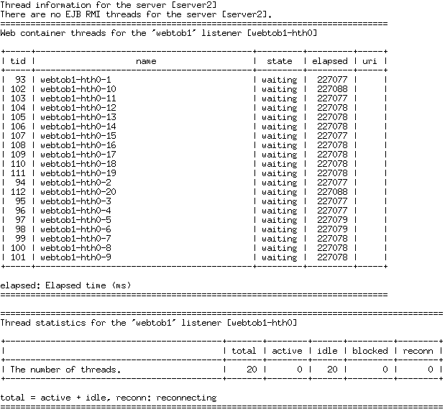
MS 설정(23/25)
    콘솔 툴 사용 Cont.
[DAS]jeus_domain.adminServer>ti -server server2 -li webtob1 // ti -server [MS명] -li [리스너명]. 연동확인
20개의 thread중, idle(사용 가능한) thread는 20개

Slide 54
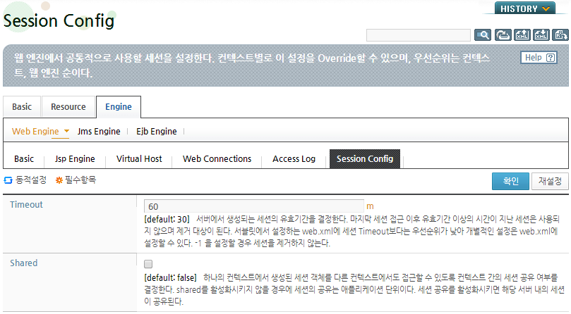
MS 설정(24/25)
  Session Timeout 설정
    Application의 세션타임아웃을 설정하는 방법입니다.
    설정한 세션타임아웃은, AP경로/WEB-INF/web.xml 에 설정한 세션타임아웃 보다 우선순위가 낮습니다.
    Webadmin 사용
분 단위로 설정
..........

Slide 55
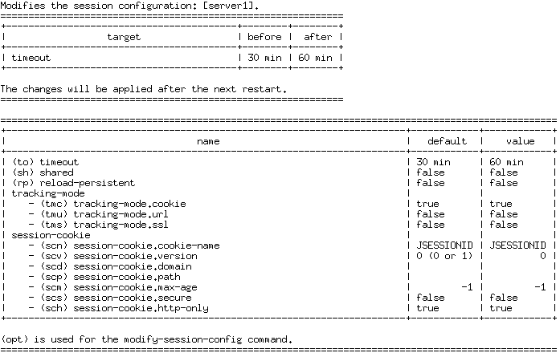
MS 설정(25/25)
    콘솔 툴 사용
[DAS]jeus_domain.adminServer>msc -server server1 -to 60
// msc -server [MS명] -to [타임아웃 값(분 단위)]. 세션타임아웃 수정

Slide 56
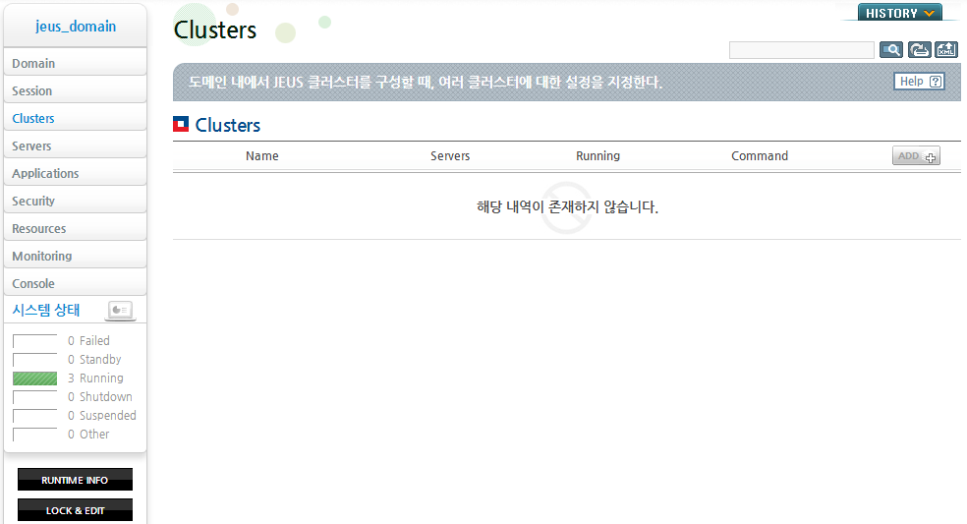
Cluster 설정(1/4)
Cluster 추가
  JEUS7에서 Cluster는 동일한 서비스를 수행하는 여러 개의 서버들의 집합을 의미합니다.
  Cluster의 기능으로 서비스 부하 분산(Load Balancing) 및 안정성을 위한 장애 극복(Failover)등이 있습니다.
  Cluster설정 시, Cluster내의 모든 서버에 같은 Application을 Deploy하고, 같은 리소스를 사용하고, 같은 서비스를 등록할 것을 권장합니다.
    Webadmin 사용
②
①

Slide 57



Cluster 설정(2/4)
    Webadmin 사용 Cont.
server1과 server2를 Cluster로 설정
..........
Cluster에서 사용 할 Data Source 선택
..........

Slide 58


Cluster 설정(3/4)
    콘솔 툴 사용
[DAS]jeus_domain.adminServer>add-cluster cluster1 -servers server1,server2
//add-cluster [클러스터명] –servers [MS명1,MS명2…]
Successfully performed the ADD operation for cluster (cluster1).
Check the results using "list-clusters or add-cluster"
[DAS]jeus_domain.adminServer>list-clusters // 클러스터 list 확인
[DAS]jeus_domain.adminServer>si // 서버정보 확인

Slide 59

Cluster 설정(4/4)
    콘솔 툴 사용
[DAS]jeus_domain.adminServer>add-servers-to-cluster cluster1 -servers server3
// add-servers-to-cluster [클러스터명] -servers [MS명]. 기존 클러스터에 MS추가
Successfully performed the ADD operation for The server list for cluster(cluster1)..
Check the results using "list-clusters cluster1 or add-servers-to-cluster cluster1”
[DAS]jeus_domain.adminServer>list-clusters
[DAS]jeus_domain.adminServer>remove-cluster cluster1
// remove-cluster [클러스터명]. 클러스터 삭제
Successfully performed the REMOVE operation for cluster (cluster1).
Check the results using "list-clusters or remove-cluster“
[DAS]jeus_domain.adminServer>remove-servers-from-cluster cluster1 -servers server3
// remove-servers-from-cluster [클러스터명] -servers [MS명]. 클러스터에 속해있던 MS삭제
Successfully performed the REMOVE operation for The server list for cluster(cluster1)..
Check the results using "list-clusters cluster1 or remove-servers-from-cluster cluster1"

Slide 60


Application 설정(1/6)
Application 추가
  클라이언트PC에서 Archive형태(EAR, EJB, WAR 등)의 Application을 DAS로 Deploy하는 방법입니다.
    Webadmin 사용
해당 Id는 도메인 내에서 유일해야 함
②
①
Application을 Deploy하기 전 DAS로 install
업로드 할 파일 선택

Slide 61



Application 설정(2/6)
    Webadmin 사용 Cont.
배포하기 전 해당 MS는 기동되어 있어야 함
..........
컨텍스트 패스 지정

Slide 62


Application 설정(3/6)
    Webadmin 사용 Cont.
MS재기동 없이 테스트 가능
앞서 지정한 컨텍스트 패스

Slide 63


Application 설정(4/6)
    콘솔 툴 사용
[DAS]jeus_domain.adminServer>installapp /home/jeus/myweb/webapps7.war -id webapps7
// installapp [애플리케이션경로] -id [애플리케이션ID]. DAS로 Application install
Successfully installed the application [webapps7].
[DAS]jeus_domain.adminServer>appinfo // Application 정보 확인
[DAS]jeus_domain.adminServer>deploy webapps7 -servers server1 // deploy [애플리케이션ID] -servers [MS명]
deploy the application for the application [webapps7] succeeded.
[DAS]jeus_domain.adminServer>appinfo
[DAS]jeus_domain.adminServer>undeploy webapps7
// undeploy [애플리케이션ID]. MS에서 Application undeploy
Undeploying [webapps7] (This may take time due to graceful undeployment) ..........
undeploy the application for the application [webapps7] succeeded.
successfully undeployed (elapsed = 6062ms)
[DAS]jeus_domain.adminServer>uninstall webapps7
// uninstall [애플리케이션ID]. DAS에서 Application uninstall
// MS에서 Application을 참조하는 경우, undeploy 수행 후 uninstall 해야 함
uninstall the application for the application [webapps7] succeeded. : Successfully deleted [webapps7].

Slide 64


Application 설정(5/6)
  디렉터리 모드의 Application(Exploded 모듈)을 Deploy하는 방법으로, DAS에서 접근 가능한 경로에 위치한 경우에만 가능합니다.
    Webadmin 사용
①
②
Id를 명시하지 않으면 Application 파일명으로 생성
배포하기 전 해당 MS는 기동되어 있어야 함
..........
컨텍스트 패스 지정

Slide 65



Application 설정(6/6)
    Webadmin 사용 Cont.
    콘솔 툴 사용
MS재기동 없이 테스트 가능
[DAS]jeus_domain.adminServer>deploy -path /home/jeus/webapps -servers server1 -ctxp /
// deploy -path [애플리케이션경로] –servers [MS명] –ctxp [컨텍스트패스]
deploy the application for the application [/home/jeus/webapps] succeeded.
[DAS]jeus_domain.adminServer>appinfo
Application information for the domain [jeus_domain].

Slide 66


DataSource 설정(1/7)
DataSource 추가
  DataSource는 Application에 JDBC Connection을 제공하는 Factory로 추상화된 객체를 의미합니다.
  DriverManager처럼 Application에서 driver정보를 Hard Coding 할 필요가 없고, J2EE 표준이므로 모든 WAS에서 동일한 코드를 사용합니다.
  본 문서에서는 Oracle 연동설정 방법을 다루고, 설정 전에 JEUS_HOME/lib/datasource 경로에 JDBC 드라이버를 위치시킨 후 DAS를 재기동 합니다.
    Webadmin 사용
②
..........
①

Slide 67


DataSource 설정(2/7)
    Webadmin 사용 Cont.
DataSource ID 지정
DataSource Type
DataSource
→ Connection Pooling을 지원하지
않는 DataSource
Connection Pool DataSource
→ Connection Pool 제공
→ XA를 사용할 필요가 없는 환경이나
Auto Commit을 false로 설정하고
직접 로컬 트랜잭션을 컨트롤하는
경우 사용
XA DataSource
→ Connection Pooling과 글로벌
트랜잭션 연동 지원
→ 이 기종 DB간의 트랜잭션 처리
또는, 하나의 DB에 접근하더라도
관련 로직이 하나의 트랜잭션으로
묶여야 하는 경우 사용
Export Name을 설정하지 않을 경우 DataSource ID가 JNDI명임
..........
DB서버 IP
DB서버 PORT
SID
계정
패스워드

Slide 68


DataSource 설정(3/7)
    Webadmin 사용 Cont.
..........

Slide 69


DataSource 설정(4/7)
    Webadmin 사용 Cont.
②
..........
①

Slide 70




DataSource 설정(5/7)
    Webadmin 사용 Cont.
..........
MS재기동 없이 테스트 가능

Slide 71

DataSource 설정(6/7)
    콘솔 툴 사용
[DAS]jeus_domain.adminServer>addds -id datasource1 -vendor oracle -dst ConnectionPoolDataSource -dn orcl
-dscn oracle.jdbc.pool.OracleConnectionPoolDataSource -sn 192.168.XX.XX -pn 1521 -user scott -pw tiger
-prop driverType:java.lang.String=thin
// addds -id [datasource id] -vendor [db vendor] -dst [datasource타입] -dn [DB SID] -dscn [datasource클래스명]
-sn [DB IP] -pn [DB Port] -user [계정] -pw [패스워드] -prop [프로퍼티, name:type=value]. DataSource 추가
Successfully performed the ADD operation for data source [datasource1] to domain.
Check the results using "add-data-source“
[DAS]jeus_domain.adminServer>modifyds -id datasource1 -min 10 -max 30 -step 5 -cq "select 1 from dual“
-ew true // DataSource 수정
Successfully performed the MODIFY operation for configuration of the data source [datasource1].
Check the results using "modify-data-source -id datasource1"
[DAS]jeus_domain.adminServer>adddstosvr -server server1 -ids datasource1
// adddstosvr -server [MS명] -ids [datasource id]. server1에서 datasource1을 사용하도록 설정
Successfully performed the ADD operation for data sources to the server [server1].
Check the results using "add-data-sources-to-server -server server1"
[DAS]jeus_domain.adminServer>cpinfo -server server1
// cpinfo -server [MS명]. MS에서 사용하는 컨넥션풀 확인
[DAS]jeus_domain.adminServer>rmds -id datasource1 // rmds -id [datasource id]. DataSource 삭제
Successfully performed the REMOVE operation for data source [datasource1] from the domain.

Slide 72
DataSource 설정(7/7)
    DB연동 테스트 샘플(ds.jsp)
<%@ page contentType="text/html; charset=euc-kr" %>
<%@ page import="javax.naming.*" %>
<%@ page import="javax.sql.*" %>
<%@ page import="java.sql.*" %>
<%
Context ctx = null;
DataSource ds = null;
Connection con = null;
PreparedStatement ps = null;
ResultSet rs = null;
String sql = "select to_char(sysdate,'YYYY-MM-DD hh24:MI:SS') from dual";
try {
ctx = new InitialContext();
ds = (DataSource)ctx.lookup("datasource1"); // 앞서 등록한 JNDI명
con = ds.getConnection();
ps = con.prepareStatement(sql);
rs = ps.executeQuery();
while (rs.next()){
out.print(rs.getString(1));
}
} catch ( Exception e ) {
e.printStackTrace();
} finally {
if ( ps != null ) try { ps.close(); } catch(Exception e) {}
if ( con != null ) try { con.close(); } catch(Exception e) {}
}
%>

Slide 73

Session Clustering 설정(1/6)
세션 서버 구조
  JEUS7에서는 세션 데이터의 관리 방식으로 분산식 세션 서버를 운용합니다.
  분산 세션 서버 방식은 클러스터링에 참여하는 모든 엔진(웹엔진, EJB엔진) 내에 독립적인 분산 세션 서버가 존재하고, 이들 분산 세션 서버들이 Peer-to-Peer로 다른 엔진의 분산 세션 서버와 통신하여 지속적인 세션 서비스를 제공합니다.
분산 세션 서버 특징
여러 개의 서블릿 엔진으로 구성된
클러스터링 환경에서 지속적인 세션
유지 가능
바로 이전의 요청을 처리하던 서블릿
엔진이 다운되어도 다른 서블릿 엔진들이
이후의 요청을 처리할 때 세션이 끊기지
않도록 함
분산식 프로토콜을 사용하기 때문에
클러스터링 규모가 커지더라도 확장성 용이
위 그림에서 화살표는 분산 세션 서버 간의 소켓 연결을 나타낸 것으로
장애 발생의 경우를 제외하고 연결은 보통 하나씩만 갖게 됨

Slide 74


Session Clustering 설정(2/6)
Session Clustering 설정 EX(1)
  동일업무를 수행하는 MS를 클러스터로 구성할 경우 별도의 설정 없이 세션공유가 가능합니다.
    server1과 server2를 cluster1로 설정한다. (환경 설정 > Cluster 설정 참고)
Backup Level
Set
→ 세션의 setAttribute/putValue/
removeAttribute/removeValue 함수
호출이 발생한 경우에만 세션 객체 백업
Get
→ 세션의 setAttribute/putValue/
removeAttribute/removeValue/
getAttribute/getValue 함수 호출이
발생한 경우에만 세션 객체 백업
All
→ 사용된 세션 모두 백업
→ 세션 객체가
HttpServletRequest.getSession() API로
호출될 경우 세션 객체 백업
클러스터의 세션 세부항목설정
..........

Slide 75


Session Clustering 설정(3/6)
    cluster1에 WEB Application을 배포한다. (환경 설정 > Application 설정 참고)
      Webadmin 에서 세션정보 확인
server1의 backup server
server2의 backup server

Slide 76



Session Clustering 설정(4/6)
      콘솔 툴에서 세션정보 확인
    server1만 기동된 상태에서 세션을 생성하는 set.jsp를 호출한다.
    server2 기동 및 server1 종료 후 get.jsp를 호출한다.
[DAS]jeus_domain.adminServer>st -s -server server1 // st -s -server [MS명]
[SessionID].[엔진명]
SessionID는 유지되고 엔진명만 변경
Session객체에 저장한 id값
정상적으로 불러옴
Application의 세션타임아웃

Slide 77

Session Clustering 설정(5/6)
Session Clustering 설정 EX(2)
  각 각 다른 업무를 처리하는 server1(www.test.com/)과 server2(www.test.com/webapps7)의 세션을 공유하는 방법입니다.
    각 MS에 WEB Application을 배포한다. (환경 설정 > Application 설정 참고)
    세션을 생성하는 http://www.test.com/set.jsp?id=stech 을 호출한다. (server1로 요청)
    세션을 가져오는 http://www.test.com/webapps7/get.jsp 를 호출한다. (server2로 요청)
      SessionID는 유지되고 엔진명만 변경되는 지 확인
      Session객체에 저장한 id값을 정상적으로 불러오는 지 확인
Http Session Config
EJB와 관계가 없고, 웹 애플리케이션
에만 영향을 미침
클러스터링과 동시에 설정할 경우
클러스터의 설정은 무시됨
도메인 내(domain.xml)의 모든 서버에
대해 적용(일부 서버만을 대상으로 설정
불가능)
<shared> 옵션이 true로 설정되어
모든 서버 내의 애플리케이션의 세션
공유
..........

Slide 78
Session Clustering 설정(6/6)
    세션 테스트 샘플(set.jsp)
    세션 테스트 샘플(get.jsp)
<%@page contentType="text/html; charset=euc-kr" %>
<%
out.println("<font color=red size=5>Session Set</font><br><p>");
out.println("Container ID : " + System.getProperty("jvmid") + "<br>");
out.println("Session ID : " + session.getId() + "<br><p>");
String id=request.getParameter("id");
out.println("Request Parameter : " + id + "<br>");
session.setAttribute("id", id);
out.println("Session Set : " + id + "<br>");
out.println("Session Get : " + (String) session.getAttribute("id") + "<br><p>");
%>
<a href=get.jsp>세션 확인</a>
<%@page contentType="text/html; charset=euc-kr" %>
<%
out.println("<font color=red size=5>Session Get</font><br><p>");
out.println("Container ID : " + System.getProperty("jvmid") + "<br>");
out.println("Session ID : " + session.getId() + "<br>");
out.println("Session Get : " + (String) session.getAttribute("id") + "<br><p>");
out.println("Session Timeout : " + session.getMaxInactiveInterval() + " sec.<br>");
out.println("Session Timeout : " + session.getMaxInactiveInterval()/60 + " min.<br>");
out.println("Session Timeout : " + (double)session.getMaxInactiveInterval()/3600 + " hour.<br><p>");
out.println("session.getLastAccessedTime() : " + new java.util.Date(session.getLastAccessedTime()).toString() + "<br>");
out.println("session.getCreationTime() : " + new java.util.Date(session.getCreationTime()).toString() + "<br>");
%>

Slide 79
5. 로그 및 모니터링
로그 디렉터리 및 종류
로거 포맷
서버 모니터링
Thread 모니터링
메모리 모니터링
Connection Pool 모니터링
Application 모니터링
Session 모니터링

Slide 80

로그 디렉터리 및 종류(1/2)
JEUS Logging은 실행 중 시스템에서 수행되었던 일련의 작업들에 대한 내용을 순서대로 보관, 기록하는 작업입니다.
JEUS는 Java SE에서 기본으로 제공되는 표준 Logging API(java.util.logging)를 사용합니다.
서버에 로거를 설정하지 않아도 최상위 로거인 jeus로거는 기본적으로 존재합니다. 파일 핸들러(File Handler)를 사용하고 일일 단위로 로그 파일이 로테이션 될 수 있도록 합니다.
  서버로그의 디렉터리 구조는 다음과 같습니다.
WEB Application요청에 대한 액세스 로그 파일
서버의 모든 WEB Application으로 요청한 내용 기록
Launcher에서 서버를 부팅할 때 발생하는 로그 메시지
서버에서 logging하는 기본 로그 파일
서버 JVM에서 발생하는 GC로그나 Thread Dump 등이 기록
Launcher에서 서버를 시작할 때 특정 JVM 옵션을 설정하기
때문에 생성되는 파일

Slide 81
로그 디렉터리 및 종류(2/2)
참고 사항
  JEUS6까지는 콘솔 핸들러 설정이 가능했지만 JEUS7부터는 설정할 수 없습니다.
  JEUS7에서는 Launcher를 통해 서버를 부팅하기 때문에 Launcher프로세스의 콘솔이지 서버 프로세스의 콘솔은 아닙니다.
  서버에서 발생하는 로그 메시지를 콘솔로 출력하기 위해서는 Launcher프로세스는 서버가 shutdown 될 때까지 다운되지 않아야 합니다.
  서버를 기동할 때 -verbose 옵션을 설정하면 Launcher프로세스는 서버가 다운될 때까지 다운되지 않고 서버에서 발생하는 로그 메시지들을 파이프를 통해 읽어 콘솔로 출력합니다.

Slide 82
로거 포맷
  [EX]Jeus Server log
  [시간] [레벨] [Thread 정보] [로그 메시지 ID] 로그 메시지
구분 | 설명
시간 | "년.월.일 시간:분:초"의 형식으로 출력된다.
레벨 | 로그 레벨이 그에 매핑되는 숫자로 출력된다. 0: SEVERE 1: WARNING 2: INFO 3: CONFIG 4: FINE 5: FINER 6: FINEST 7: ALL
Thread 정보 | 로그 메시지를 logging하는 Thread 정보를 나타냅니다. logging하는 프로세스와 Thread 번호로 표현되며, 이 둘은 하이픈(-)으로 구분됩니다. Thread 정보가 같은 로그 메시지는 같은 Thread에서 logging한 것입니다.
로그 메시지 ID | 로그를 출력하는 각 모듈에 대한 정보로 모듈 이름과 메시지 번호로 표현되며, 이 둘은 하이픈(-)으로 구분됩니다.
로그 메시지 | 운영 중에 발생한 일에 대한 의미를 함축하고 있는 로그 메시지입니다.

Slide 83

서버 모니터링(1/2)
서버상태 확인
  Webadmin 및 콘솔 툴을 사용하여 서버의 상태를 모니터링 하는 방법입니다.
    Webadmin 사용
서버에 등록된 Application이 deploy를 실패한 상태에서 서버가 기동된 상태
서버 시작 시 Force옵션을 설정하면 Application deploy 여부에 상관없이 기동
서버 기동이 완료되고 등록된 Application이 정상적으로 서비스 가능한 상태
일반적인 서버상태
서버가 아직 기동되지 않았거나 정상 종료된 상태
서버가 시작 명령(실행 스크립트나 노드 매니저에 의해서 기동)을 받고 기동 중인 상태

Slide 84

서버 모니터링(2/2)
    콘솔 툴 사용
[DAS]jeus_domain.adminServer>si // 서버상태 확인

Slide 85

Thread 모니터링(1/5)
Thread 상태 확인
  서비스 호출 시 장시간 로딩되지 않을 경우, Thread가 어떤 작업을 수행 중인지 확인이 필요합니다.
  Webadmin 및 콘솔 툴을 사용하여 Thread를 모니터링 하는 방법입니다.
    Webadmin 사용

Slide 86


Thread 모니터링(2/5)
    Webadmin 사용
WebtoB와 연동 된 thread 상태확인
← hang.jsp 페이지를 41초간 수행 중으로
tid선택 시 해당 Thread의 Stack Trace 확인
← _700_hang_5fjsp.java(hang.jsp의 컴파일 된 .java파일) 의
63라인에서 Thread.sleep() 처리 중
..........
10개의 thread중, idle(사용 가능) thread는 7개

Slide 87

Thread 모니터링(3/5)
    콘솔 툴 사용
[DAS]jeus_domain.adminServer>ti -server server1 -li webtob1 // ti -server [MS명] -li [리스너명]. thread 상태확인
[DAS]jeus_domain.adminServer>p // 위 명령어 재실행
← hang.jsp 페이지를 35초간 수행 중
10개의 thread중, idle(사용 가능한) thread는 7개

Slide 88


Thread 모니터링(4/5)
    콘솔 툴 사용 Cont.
[DAS]jeus_domain.adminServer>strace -server server1 -li webtob1
// strace -server [MS명] -li [리스너명]. webtob1 전체 thread에 대한 Stack Trace 확인
[DAS]jeus_domain.adminServer>strace -server server1 87
// strace -server [MS명] [tid]. 특정thread에 대한 Stack Trace 확인
..........
..........

Slide 89


Thread 모니터링(5/5)
    관리자 접속이 불가능 할 경우 해당 MS의 thread dump 발생
stech:/home/jeus>ps -ef|grep java // ps -ef|grep java 로 해당 MS의 PID 확인
stech:/home/jeus>kill -3 15781 // kill -3 [PID]. 3초 간격으로 3번 정도 실행
stech:/home/jeus>kill -3 15781
stech:/home/jeus>kill -3 15781
// 발생한 thread dump는 SERVER_HOME/logs/jvm.log 에 생성됨
stech:/home/jeus/jeus7/domains/jeus_domain/servers/server1/logs>cat jvm.log|more
..........

Slide 90

메모리 모니터링(1/3)
Heap Memory 사용량 확인
  서버의 Jvm Config에 설정 한 Heap Memory를 모니터링 하는 방법입니다.
    Webadmin 사용

Slide 91

메모리 모니터링(2/3)
    콘솔 툴 사용
  OutOfMemory Error
    Heap Memory가 부족하거나 GC가 정상적으로 일어나지 않을 경우, OutOfMemory가 발생할 수 있습니다. 원인분석을 위해 서버의 jvm-config에 OutOfMemory발생시 자동으로 HeapDump가 발생하도록 Dump 및 GC log 옵션을 설정해야 합니다.
    [EX]HotSpot JVM 옵션
[DAS]jeus_domain.adminServer>meminfo -servers server1 // meminfo -servers [MS명]
Total memory
Free memory
domain.xml
<jvm-config>
<jvm-option>-Xms512m -Xmx1024m</jvm-option>
<jvm-option>-XX:PermSize=128m -XX:MaxPermSize=256m</jvm-option>
<jvm-option>-XX:+DisableExplicitGC</jvm-option>
<jvm-option>-verbose:gc -Xloggc:/home/jeus/jeus7/domains/jeus_domain/servers/gclog/server1_gc.log</jvm-option> // GC 로그 경로
<jvm-option>-XX:+PrintGCDetails -XX:+PrintGCTimeStamps -XX:+PrintHeapAtGC</jvm-option>
<jvm-option>-XX:+HeapDumpOnOutOfMemoryError</jvm-option> // OutOfMemory 발생시 HeapDump 생성
<jvm-option>-XX:HeapDumpPath=/home/jeus/jeus7/domains/jeus_domain/servers/heapdump/</jvm-option> // HeapDump 경로
</jvm-config>

Slide 92
메모리 모니터링(3/3)
    [EX] IBM JVM 옵션
domain.xml
<jvm-config>
<jvm-option>-Xms1024m -Xmx1024m</jvm-option>
<jvm-option>-Xdisableexplicitgc</jvm-option>
<jvm-option>-verbose:gc -Xverbosegclog:/home/jeus/jeus7/domains/jeus_domain/servers/gclog/server1_gc.log</jvm-option>
</jvm-config>
사용자 profile
export IBM_HEAPDUMP=true
export IBM_HEAP_DUMP=true
export IBM_HEAPDUMP_OUTOFMEMORY=true // OutOfMemory 발생시 HeapDump 생성
export IBM_JAVADUMP_OUTOFMEMORY=true // OutOfMemory 발생시 JavaCore 생성
export IBM_HEAPDUMPDIR=/home/jeus/jeus7/domains/jeus_domain/servers/heapdump // HeapDump 경로
export IBM_JAVACOREDIR=/home/jeus/jeus7/domains/jeus_domain/servers/heapdump // JavaCore 경로

Slide 93

Connection Pool 모니터링(1/3)
DB Connection Pool 상태 확인
  페이지 호출 시 DB접속이 안 될 경우, DB Connection 상태를 확인해야 합니다.
    Webadmin 사용
Export Name
Min
Max
Active
Idle
Disposable
Total
Wait
Enabled
소스에서 사용하는 JNDI명
pooling 되는 객체의 최소값
pooling 되는 객체의 최대값
현재 사용 중인 Connection 수
현재 사용 가능한 Connection 수
임시 Connection 생성 수(생성 후 반납되지 않는 Connection)
현재 Connection Pool에 생성되어 있는 전체 Connection 수
Connection Pool에 사용 가능한 Connection이 없을 경우 대기할 지 여부
(true : Connection이 반납될 때까지 기다림 / false : Disposable한 Connection생성)
Connection Pool의 활성화 / 비활성화 상태
(true : 활성화 / false : 비활성화)

Slide 94


Connection Pool 모니터링(2/3)
    콘솔 툴 사용
  WaitTimeoutException
[DAS]jeus_domain.adminServer>cpinfo -server server1 // cpinfo -server [MS명]
stech:/home/jeus/jeus7/domains/jeus_domain/servers/server1/logs>cat JeusServer.log|more

Slide 95

Connection Pool 모니터링(3/3)
    getConnection요청 후, 사용 가능한 Connection이 없어 Connection이 반납되기를 대기하다가 JEUS환경파일 (domain.xml)의 database 설정 중 wait-time(default : 10초)이 초과한 경우입니다.
    갑작스러운 과부하나 DB응답지연으로 발생할 수 있는데, DB 및 Thread 상태를 확인해야 합니다.
    Thread 수 대비 DB Connection 수가 적게 설정되어 있다면, DB Connection 수를 증가시킵니다.
    Active thread 가 없는데 DB Connection Idle 이 0인 경우, Connection 누수를 의심해야 합니다. 이 경우, Jeus Server log 에 getConnection 후 close 하지 않은 소스 확인이 가능합니다.
    서버에서 action-on-resource-leak 옵션을 AutoClose로 설정하면 JEUS에서 메소드가 종료하는 시점에 close를 하지만 모든 경우에 적용되는 것은 아니므로 소스에서 close 하는 것을 권고합니다.
[DAS]jeus_domain.adminServer>cpinfo -server server1
30개의 Connection 중, Idle Connection이 없음
[2014.08.10 16:23:42][1] [server1-86] [SERVER-0396] The resources were not closed:
JeusConnection@fa8363[PHY_ID=datasource1-19,actual=oracle.jdbc.driver.LogicalConnection@c80d66]
subject : /dbtest.jsp

Slide 96


Application 모니터링(1/2)
Application 상태 확인
  JEUS7에서는 도메인 단위로 Application을 관리하기 때문에 DAS에서 모든 Application 모니터링 및 동작을 제어합니다.
  JEUS는 Application을 DAS로 Install 시킨 후 2 Phase deployment 과정을 거쳐 Target 서버나 클러스터로 배포합니다.
    Webadmin 사용
도메인에서 Application을 식별할 수 있는 ID
Running 상태인 경우에만 세부내용 확인 가능

Slide 97

Application 모니터링(2/2)
    콘솔 툴 사용
[DAS]jeus_domain.adminServer>appinfo // Application 정보 확인
RUNNING
INSTALLED
DEPLOYED
DISTRIBUTED
Application을 서비스할 수 있는 서버가 하나이상 Running인 상태
Application파일이 도메인으로 upload된 상태
이 상태에서 Deploy 대상을 지정해서 Deploy 나 distribute 명령 수행 가능
Deploy 된 이력이 있는 Application의 대상 서버가 모두 RUNNING 상태가 아닌 경우
Application이 Distribute를 성공적으로 완료한 상태(Client에서 요청할 수 없는 상태)
이때 대상 서버들이 모두 SHUTDOWN 상태이더라도 DISTRIBUTED로 보여짐

Slide 98


Session 모니터링(1/2)
Session 상태 확인
  서버의 Session 상태를 모니터링 하는 방법은 다음과 같습니다.
    Webadmin 사용
    콘솔 툴 사용
세션 클러스터링을 사용하지 않을 경우
[DAS]jeus_domain.adminServer>st -s -server server1 // st -s -server [MS명]

Slide 99

Session 모니터링(2/2)
    Webadmin 사용
    콘솔 툴 사용
세션 클러스터링을 사용할 경우
백업 서버명
[DAS]jeus_domain.adminServer>st -s -server server1 // st -s -server [MS명]

Slide 100
Ⅱ WebtoB
개요 및 기본환경
WebtoB 운영 및 관리 지침
로그 및 장애처리

Slide 101
1 개요 및 기본환경

Slide 102

WebtoB 기능
Ref: JEUS Administration
  Load balancing
    다양한 부하 조절 기능(H/W성능 또는 동적 부하조절)
    최적의 시스템 성능과 자원 활용성 보장
    시스템의 최대 처리량(throughput) 유지
  Fault tolerance
  Data compression
  Web caching
    별도의 caching 서버 없이 WebtoB만으로 메모리 caching 제공
  Log 관리
  Web API
  Security
  JEUS 연동
    방화벽 오픈 설정 불필요
    WebtoB가 socket listening 하고 JEUS가 socket 연결
  TP-monitor Tmax 서비스 호출
WebtoB
Cache table
Caching content
Cache table
Caching content
Cache table
Caching content
Memory area
Cache table
Caching content
[그림1] Web caching
Socket
connection
Firewall
Have no connection
Socket
listening
WebtoB
Web server
JEUS
WAS
Tibero
DBMS
[그림2] WebtoB-JEUS 연동 구성

Slide 103
WebtoB 관리 툴
Ref: JEUS 소개
wsadmin
  WebtoB 시스템 관리 툴
  Command Interpreter
  Command line에서 명령어 실행
    Command line에서 입력한 명령어를
    wsadmin에서 실행 후 다시 command line으로 나옴
> wsadmin
--- Welcome to WebtoB Admin (Type "quit" to leave) ---
$$1 han (wsadm):
명령어 예제 | 설명 | 실행 예제
help | 도움말 | h / help / h ci / h st / h cfg
wi | WebtoB 시스템 정보 | wi
ci | 접속 중인 클라이언트 웹 브라우저 정보 | ci / ci –s / ci –S / ci –vh / ci –h
si | 서버 정보 | si
st | Server Process 및 Service 상태 통계 정보 | st –s / st –p / st –v (si 실행 결과와 동일)
cfg | 환경 설정 내용 조회 | cfg –d / cfg –n / cfg –vh / cfg –g / cfg –v / cfg –s / cfg –u / cfg –e
history | 최근 실행한 명령어 조회 | hist
! | 직전 실행 명령어 다시 실행 | ! / !3
r | 명령어 반복 실행 | r / r –i 5 –k 10000 ci –s (-i: 주기, -k: 반복 횟수)
restat | 통계 정보 초기화 | restat –v html / restat –a
set | 환경 설정 값 동적 변경 | set –v MyGroup sch 1 (MyGroup Server의 sch 항목 값을 1로 설정)
logs | 툴 사용 logging 시작 | logs wsadmin.log_20090625 logs C:\TmaxSoft\WebtoB\log\wsadmin.log_20090625
loge | 툴 사용 logging 종료 | loge
> wsadmin -C "wi;ci -s"
$$1 han (wsadm): wi ...
$$2 han (wsadm): ci –s …
ADM quit for node (han)
>

Slide 104
WebtoB install
WebtoB를 start 하기 위해서는 license 파일과 binary type config 파일이 필요합니다.
(1) License 파일 발급
License 파일을 발급 받아 해당 경로에 업로드 합니다.
License 파일 경로 및 파일명 : $WEBTOBDIR/license/license.dat
Real license
제품 구매 계약이 된 후에는 TmaxSoft 영업대표 또는 기술지원 엔지니어에게 요청해 발급 받습니다.
Demo license
TmaxSoft에서 운영하는 TechNet [ http://technet.tmax.co.kr ]에 접속해 로그인 후 발급 받습니다.
LOGIN > 다운로드 > 라이센스신청 > Hostname 등 발급 정보 입력 > E-mail 전송
(2) 환경파일 컴파일
WebtoB 기본 환경파일로 sample.m이 제공되며, 대부분 사이트에서 http.m 파일명을 사용합니다.
http.m 파일을 wscfl 명령어로 컴파일 하면 wsconfig binary 파일이 생성됩니다.
Config 파일 경로 및 파일명 : $WEBTOBDIR/config/sample.m
> wscfl -i http.m
Current configuration:
Number of client handler(HTH) = 1
Supported maximum user per node = 965
Supported maximum user per handler = 965
CFL is done successfully for node(han(han))
> wscfl -i http_ssl.m –o wsconfig_ssl > 기능 테스트 등 임시 운영을 위한 config 파일 생성이 가능
* wscfl(web server configuration file load) : Text type의 WebtoB 운영 환경설정 파일(*.m)에 오류가 없는지 검사한 후
binary type 파일을 생성합니다. 이 파일은 WebtoB engine이 사용합니다.

Slide 105
WebtoB engine start/stop
> wsboot
WSBOOT for node(han) is starting:
Welcome to WebtoB demo system: it will expire 2009/07/06
Today: 2009/05/21
WSBOOT: WSM is starting: 05/21/09 14:43:01
WSBOOT: HTL is starting: 05/21/09 14:43:01
WSBOOT: HTH is starting: 05/21/09 14:43:01
Current WebtoB Configuration:
Number of client handler(HTH) = 1
Supported maximum user per node = 975
Supported maximum user per handler = 975
WSBOOT: SVR(C:/TmaxSoft/WebtoB/bin/htmls.exe) is starting: 05/21/09 14:43:01
WSBOOT: SVR(C:/TmaxSoft/WebtoB/bin/htmls.exe) is starting: 05/21/09 14:43:01
WSBOOT: SVR(C:/TmaxSoft/WebtoB/bin/cgis.exe) is starting: 05/21/09 14:43:01
WSBOOT: SVR(C:/TmaxSoft/WebtoB/bin/ssis.exe) is starting: 05/21/09 14:43:01
License expire date: 2009/07/06 (46 days remained)
> wsboot –f wsconfig_ssl >> 기능 테스트 등 임시 운영을 위한 config 파일 사용이 가능
> wsdown
Do you really want to down whole WebtoB? (y : n): y
WSDOWN for node(han) is starting:
WSDOWN: SERVER(html:0) downed: 05/21/09 14:42:02
WSDOWN: SERVER(html:1) downed: 05/21/09 14:42:02
WSDOWN: HTL downed: 05/21/09 14:42:02
WSDOWN: HTH downed: 05/21/09 14:42:02
WSDOWN: WSM downed: 05/21/09 14:42:02
WSDOWN: WEBTOB is down
> wsdown –i >> 즉시 종료

Slide 106
2 WebtoB 운영 및 관리 지침

Slide 107
WebtoB 환경파일
  WebtoB 기본 환경파일로 sample.m이 제공되며, 대부분 사이트에서 http.m 파일명을 사용합니다.
  http.m 파일을 wscfl 명령어로 컴파일 하면 wsconfig binary 파일이 생성되고, WebtoB engine이 start 하면서 사용합니다. (wscfl –i http.m)
환경파일 구성
WebtoB 시스템 전체의 전반적인 환경에 대해 정의
*DOMAIN
*NODE
*SVRGROUP
*SERVER
*ALIAS
*LOGGING
*URI
*EXT
*VHOST
*SERVICE
*DIRECTORY
*DIRINDEX
*AUTHENT
*SSL
*ACCESS
*EXPIRE
기본 설정
필수 설정
개별 Host machine에 대한 환경 정의
Server Process의 논리적인 연관성에 따라 그룹으로 관리
서비스를 하는 Server Process 정의
추가 설정
Domain A
Domain B
Node 1
Node 2
Node 3
Node 4
Node 5
Node 6

Slide 108
WebtoB port 설정(1)
Ref: WebtoB Admin Guide
WebtoB에서 사용하는 네트워크 포트
  웹 서비스 포트
  JEUS 연동 포트
  RAC 포트
    RAC(Remote Access Control): Multi-Node 환경에서 원격 Node를 제어하기 위한 프로세스(wsracd)
HTH가 2개 이상 실행될 경우 (최대 8개 가능)
  JEUS와 연동하는 포트 개수가 HTH 개수와 비례해서 사용(listen) 됩니다.
  즉, 아래 설정에서 JEUS와 연동하는 포트는 9090, 9091이 사용됩니다.
    9090 : HTH 0 사용
    9091 : HTH 1 사용
*NODE
han …
PORT = "8080",
JSVPORT = 9090
http://han.tmax.co.kr:8080
*VHOST
host1 …
PORT = "8888"
http://han.tmax.co.kr:8888
가상 호스트 웹 서비스 포트번호
웹 서비스 포트번호
JEUS 연동 포트번호
WebtoB
8080 port listen
*NODE
han …
HTH = 2,
JSVPORT = 9090
htl
hth0
9090 port listen
hth1
9091 port listen
wsm

Slide 109
WebtoB port 설정(2)
Ref: WebtoB Admin Guide
UNIX/Linux에서 웹 서비스 포트번호로 80을 사용하기 위해서는 root 권한이 필요합니다.
  root ID에서 htl(listener) 파일의 owner를 변경(root)하고 setuid를 설정합니다.
  htl을 root 권한으로 실행하면서 일반 ID로 관리/운영을 하기 위해서는 IPCPerm을 설정
    IPC(inter-process communication): 프로세스간의 내부 통신
    path 디렉토리에 프로세스간의 내부 통신을 위한 named-pipe가 생성됨
$ su –
Password: *****
# whoami
root
# cd {WebtoB디렉토리}/bin
# chown root:sys htl
# chmod +s htl
# ls –l htl
-rwsr-sr-x 1 root sys 227976 2009.01.01 htl
# su – tmax (WebtoB 운영 ID)
$ wsboot
http.m
*NODE
han …
PORT = "80",
IPCPerm = 0777

Slide 110
Virtual Host – 도메인/포트 추가
Ref: WebtoB Admin Guide
  하나의 Web Server를 이용하여 마치 여러 대의 Web Server가 운영되고 있는 것과 같은 효과를 내는 기능
  하나의 IP를 사용하면서도 서비스를 몇 개의 도메인 이름/포트 번호로 분리하여 제공
Management
Connection
HTTP request
*NODE
han …
PORT = "80"
*VHOST
host1 HOSTNAME="mail.tmax.co.kr",
HOSTALIAS="mail.tmax.com",
DOCROOT="C:/TmaxSoft/WebtoB/docs/mail",
NODENAME="han",
PORT = "80"
host2 HOSTNAME="board.tmax.co.kr",
HOSTALIAS="board.tmax.com,123.234.123.234",
DOCROOT="C:/TmaxSoft/WebtoB/docs/board",
NODENAME="han",
PORT = "8080"
WebtoB
http://mail.tmax.co.kr
80,8080 port listen
htl
mail
http://mail.tmax.com
hth
board
wsm
http://board.tmax.co.kr:8080
*SVRGROUP
jsvg_mail NODENAME = "han", SvrType = JSV, VHostName = "host1"
jsvg_board NODENAME = "han", SvrType = JSV, VHostName = "host2"
*SERVER
MyGroup SVGNAME = jsvg, MinProc = 2, MaxProc = 10, ASQCount = 1
mail SVGNAME = jsvg_mail, MinProc = 2, MaxProc = 10, ASQCount = 1
board SVGNAME = jsvg_board, MinProc = 2, MaxProc = 10, ASQCount = 1
JEUS
mail, board 서비스를 담당하는 Container나
Context-Group을 추가하고
WebtoB의 해당 SERVER와 연동 필요
*URI
uri_home Uri = "/", SvrType = JSV, SvrName = "mail", VHostName = "host1"
uri_board Uri = "/", SvrType = JSV, SvrName = "board", VHostName = "host2"
uri_exam Uri = "/", SvrType = JSV, SvrName = "mail"

Slide 111
WebtoB Logging 설정(1)
Ref: WebtoB Admin Guide
WebtoB log
  기본 경로: $WEBTOBDIR/log
  환경파일에서 경로, log format 등 변경 가능(NODE절, LOGGING절, VHOST절)
System log
  Manager process(WSM)가 WebtoB 운영 중에 발생하는 정보를 기록
  기본 경로 및 파일명: $WEBTOBDIR/log/syslog/syslog._월일년
  Log 예제
    WebtoB/4.1 SP 1 Fix #2 Build #0 20071108/WINDOWS_I386 New log started at Thu Jun 04 16:42:56 2009
Access log
  웹 클라이언트의 모든 요청 정보를 기록
  기본 경로 및 파일명: $WEBTOBDIR/log/access.log_월일년
  Log 예제
    127.0.0.1 - - [27/May/2009:13:34:59 +0900] "GET /exploded/images/bluebtn.gif HTTP/1.1" 304 –
Error log
  웹 클라이언트의 요청 정보를 처리하면서 발생한 에러 정보를 기록
  기본 경로 및 파일명: $WEBTOBDIR/log/error.log_월일년
  Log 예제
    [04/Jun/2009:16:44:39 +0900] [error] [client 127.0.0.1] File does not exist: C:/TmaxSoft/WebtoB/docs/test/main.jpg

Slide 112
WebtoB Logging 설정(2)
Ref: WebtoB Admin Guide
Logging 설정
  LOGGING 절에서 특정 경로 또는 파일명을 지정할 수 있습니다.
Log format
  LOGGING절의 Format 항목에서 log format을 지정하거나 미리 정의된 두 가지 포맷(DEFAULT, ERROR)을 사용할 수 있습니다.
  Access Log는 DEFAULT로 설정되어 있는데, DEFAULT는 CLF Format을 준수합니다.
    CLF(Common Log File Format): Web Server의 원조라 할 수 있는 NCSA 계열의 Web Server에서 사용하는 파일형식으로 현재 대부분의 Web Server가 지원함
Option
Option
*NODE
han …
SysLogDir = "C:/TmaxSoft/WebtoB/log/syslog",
LOGGING = "log1",
ERRORLOG = "log2"
*VHOST
host1 …
LOGGING = "log3",
ERRORLOG = "log4"
*SVRGROUP
boardjsvg … LOGGING = "log5"
Option
*LOGGING
log1 Format = "DEFAULT", FileName = "C:/TmaxSoft/WebtoB/log/access.log", Option = "sync,env=!image "
log2 Format = "ERROR", FileName = "C:/TmaxSoft/WebtoB/log/error.log", Option = "sync"
log3 Format = "DEFAULT", FileName = "D:/log/host1/access.log", Option = "sync"
log4 Format = "ERROR", FileName = "D:/log/host1/error.log", Option = "sync"
log5 Format = "DEFAULT", FileName = "D:/log/jsvg/board_access.log", Option = "sync
!image : gif, jpg 파일에 대한 기록을 제외시킴

Slide 113
WebtoB Logging 설정(3)
Ref: WebtoB Admin Guide
Common log format
  Access Log에는 사용자가 원하는 형태의 정보를 얻기 쉽도록 특정 field를 추가할 수 있습니다.
    %a : Remote IP 주소
    %u : 인증이 된 요청을 하는 사용자
    %t : 요청의 날짜와 시간
    %T : 서버가 요청을 처리하는데 걸린 시간(초)
    %D : 서버가 요청을 처리하는데 걸린 시간(msec)
    %r : HTTP 메소드를 포함한 요청의 첫번째 줄
    %h : Client IP
    %H : Request Protocol (ex, HTTP/1.1)
    %m : Request Method (ex, GET)
    %q : Request Query (ex, ?id=webtob)
    %U : 요청 URL
    %s : HTTP 상태 코드
    %b : 전송된 파일의 크기
    %{Header}i : 클라이언트 요청 HTTP 헤더 예) %{Cookie}i
    %v : HostName 필드에서 정의된 서버명
    %p : 클라이언트 요청을 받는 TCP 포트 번호
    %d : date type
remotehost rfc931 authuser [date] "request" status bytes
127.0.0.1 - - [27/May/2009:13:28:56 +0900] "GET /index.jsp HTTP/1.1" 200 3669
Option
127.0.0.1 - - [04/Jun/2009:17:42:00 +0900] "GET /top2-1.gif HTTP/1.1" 200 13565
*LOGGING
log1 Format = "%h %l %u %t \"%r\" %>s %b", FileName = "$WEBTOBDIR/log/custom1.log"
log2 Format = "[%{%Y.%m.%d %H:%M:%S}d] %a \"%r\" %s %T", FileName = "$WEBTOBDIR/log/custom2.log"
[2009.06.04 17:52:33] 127.0.0.1 "GET /top2-1.gif HTTP/1.1" 200 0

Slide 114
UTF-8 한국어 encoding
  웹 브라우저에서 한국어가 포함된 URL 등 HTTP req.를 UTF-8 character-set으로 보낼 경우 문자가 깨지면서 원하는 경로 또는 파일을 찾을 수 없게 됩니다.
    Request URL[http://localhost:8080/한국/index.html]
    → Access log["GET /%ED%95%9C%EA%B5%AD/index.html HTTP/1.1" 200 801]
  조치 방법 1: 인터넷 옵션에서 ‘URL을 항상 UTF-8로 보냄’ 설정 체크를 해제
  (도구 → 인터넷 옵션 → 고급 → URL을 항상 UTF-8로 보냄)
  조치 방법 2: WebtoB의 FILTER 기능을 이용해 encoding module로 문자 변환
(1) TmaxSoft 기술지원 엔지니어로부터 OS 종류 및 kernel bit에 맞는 필터 소스 파일을 제공 받으면 filter directory를 만들어 업로드
$ mkdir $WEBTOBDIR/filter
(2) 압축 풀기
$ unzip *zip (Ex. Linux_x86_32bit.zip)
[UNIX/Linux]
(3) 소스코드 컴파일, 라이브러리 생성
$ make –f mk* (Ex. mk.linux_20080801)
(4) mod_utf8_20080801.so(HP-UX는 *.sl) 파일을 확인하고 WebtoB 환경설정 수정 후 wscfl, restart
[Windows]
(3) mod_utf8_20080801.dll 파일을 확인하고 WebtoB 환경설정 수정 후 wscfl, restart
Option
*NODE
han …
FILTER = "mod_utf8"
*VHOST
host1 …
FILTER = "mod_utf8"
*FILTER
mod_utf8 RealPath = "filter/mod_utf8_20080801.dll"

Slide 115
WebtoB error page 설정
Option
Ref: WebtoB Admin Guide
  HTTP Response Status Code 값에 따라 특정 웹페이지로 redirect 하는 기능
    HTTP 401 Unauthorized를 제외한 모든 HTTP Status Code를 설정 가능
  HTTP Status Code(HTTP 1.1 : RFC 2616)
    서버가 요구 메시지를 수신하여 처리한 결과를 알려주는 세 자리 정수로 된 처리 결과 번호
*NODE
han …
ErrorDocument = "503,404"
*VHOST
host1 …
ErrorDocument = "503,404vh"
*ERRORDOCUMENT
404 Status = 404, URL = "error/404.html"
404vh Status = 404, URL = "error/notfound.html"
503 Status = 503, URL = "http://www.tmax.co.kr/error/sys_error.html"
HTTP Status Code
DOCROOT 이하의 상대경로 또는
Client가 접속 가능한 URL
Informational 1xx | Success 2xx | Redirection 3xx | Client Error 4xx | Server Error 5xx
100 Continue 101 Switching Protocols | 200 OK … | 302 Found 304 Not Modified … | 400 Bad Request 401 Unauthorized 403 Forbidden 404 Not Found 405 Method Not Allowed 414 Request-URI Too Long … | 500 Internal Server Error 503 Service Unavailable …

Slide 116
SERVER process와 Thread pool(1)
  서버 운영에 적절한 프로세스 수를 측정하기 위해 WebtoB의 Schedule 기능을 활용합니다.
Schedule
  Handler가 웹 클라이언트의 요청을 몇 번째 프로세스가 처리할 지 스케줄링 합니다.
    Default는 Round Robin
WebtoB
WebtoB
MyGroup
MyGroup
1
1
HTTP request
MyGroup
HTTP request
3
2
MyGroup
2
4
3
MyGroup
MyGroup
hth
hth
5
4
MyGroup
MyGroup
5
MyGroup
MyGroup
Round Robin(RR)
처음을 시작으로 순서대로 유휴 프로세스가 요청을 처리하고 끝에 도달하면 다시 처음으로 돌아가는 방식
Ex. 5건의 요청을 유휴 프로세스가 순서대로 처리
First Available(FA)
요청을 받을 때마다 처음부터 유휴 프로세스를 찾아 요청을 처리하는 방식
Ex. 5건의 요청을 매번 처음부터 유휴 프로세스를 찾아 처리
- (1)번 요청을 유휴 상태인 첫 번째 프로세스가 처리
- (2)번 요청이 (1)번 처리 중에 도착해 두 번째 프로세스가 처리
- (1)번 처리 완료 후에 (3)번 요청이 도착해 첫 번째 프로세스가 (3)번 요청을 처리
- (3)번 처리 중, (2)번 처리 완료 후에 (4)번 요청이 도착해 두 번째 프로세스가 처리
- (3)번 처리 중, (4)번 처리 중에 (5)번 요청이 도착해 세 번째 프로세스가 처리

Slide 117
SERVER process와 Thread pool(2)
Schedule
  Schedule 기능 활용 순서
    (1) Schedule 값을 First Available(FA)로 설정해 시험 운영
    (2) 최대 접속/사용량을 확인한 후 각 프로세스의 처리 건수(count)를 검사
    (3) 적절한 프로세스 수(MinProc, MaxProc)를 결정해 운영에 반영
  Schedule 설정 방법
    운영 중 실시간 적용(WebtoB restart 하면 환경파일에 설정된 값으로 바뀜)
    환경파일 수정
(1) Schedule 확인
$$2 han (wsadm): cfg –v MyGroup
SERVER(1): Name = MyGroup,
…
Schedule(sch) = RR, # (0)
(3) Schedule 확인
$$6 han (wsadm): cfg –v MyGroup
SERVER(1): Name = MyGroup,
…
Schedule(sch) = FA, # (1)
(2) Schedule 변경
$$5 han (wsadm): set -v MyGroup sch 1
new value (1) is set for section = SERVER, name = MyGroup, fld = sch
*SERVER
MyGroup SVGNAME = jsvg, MinProc = 2, MaxProc = 10, ASQCount = 1, Schedule = "FA"
WebtoB restart
> wscfl –i http.m
> wsdown -i
> wsboot

Slide 118
SERVER process와 Thread pool(3)
Schedule
  프로세스의 처리 건수 비교
(1) Round Robin
$$13 han (wsadm): st -p MyGroup
---------------------------------------------------------------------------
svr_name svgname spr_no(pid) status count avg(rt) clid svc
---------------------------------------------------------------------------
MyGroup jsvg 10( 0) RDY 21 0.0038( 0) -1 -
0 jengineid(han_servlet_engine1)
MyGroup jsvg 11( 1) RDY 21 0.0038( 0) -1 -
0 jengineid(han_servlet_engine1)
MyGroup jsvg 12( 2) RDY 23 0.0035( 0) -1 -
0 jengineid(han_servlet_engine1)
MyGroup jsvg 13( 3) RDY 22 0.0023( 0) -1 -
0 jengineid(han_servlet_engine1)
MyGroup jsvg 14( 4) RDY 21 0.0110( 0) -1 -
0 jengineid(han_servlet_engine1)
Round Robin(RR)
처음을 시작으로 순서대로 유휴 프로세스가 요청을 처리했기 때문에 모든 프로세스가 유사한 처리량(count)을 보입니다.
(2) First Available
$$17 han (wsadm): st -p MyGroup
---------------------------------------------------------------------------
svr_name svgname spr_no(pid) status count avg(rt) clid svc
---------------------------------------------------------------------------
MyGroup jsvg 10( 0) RDY 188 0.0055(0) -1 -
0 jengineid(han_servlet_engine1)
MyGroup jsvg 11( 1) RDY 92 0.0054( 0) -1 -
0 jengineid(han_servlet_engine1)
MyGroup jsvg 12( 2) RDY 1 0.0055( 0) -1 -
0 jengineid(han_servlet_engine1)
MyGroup jsvg 13( 3) RDY 0 0.0000( 0) -1 -
0 jengineid(han_servlet_engine1)
MyGroup jsvg 14( 4) RDY 0 0.0000( 0) -1 -
0 jengineid(han_servlet_engine1)
First Available(FA)
요청을 받을 때마다 처음부터 유휴 프로세스를 찾아 요청을 처리했기 때문에 일부 프로세스에 처리량(count)이 집중됩니다.
결론
두 개의 프로세스에 집중되므로 MaxProc=2로 운영할 수 있습니다. 하지만 실제 운영환경에서는 요청이 폭주하는 현상에 대비하기 위해 system resource가 허용하는 범위에서 그 이상 설정해 운영하는 것이 바람직합니다.

Slide 119
SERVER process와 Thread pool(4)
*NODE
stech WEBTOBDIR="/home/webtob",
…..
JSVPORT = 9900,
HTH = 1,
*SVRGROUP
htmlg SVRTYPE = HTML
jsvg SVRTYPE = JSV
*SERVER
html SVGNAME = htmlg,
MinProc = 20, MaxProc = 20
MyGroup SVGNAME = jsvg,
MinProc = 20, MaxProc = 20
JEUS 연동포트
..........
TCP연동 방식
WebtoB서버 IP

Slide 120
클라이언트 접속 제한
Ref: WebtoB Admin Guide
WebtoB ACCESS절
  클라이언트의 접속을 허용 또는 제한하는 기준을 설정합니다.
  URI, EXT, DIRECTORY, TCPGW절에 적용 가능합니다.
http.m
*NODE
han …
ServiceOrder = "uri,ext"
*VHOST
admin …
ServiceOrder = "uri,ext"
*ACCESS
access1 Order = "deny,allow", Deny = "all"
access2 Order = "allow,deny", Allow = "211.*. *.0/255.255.255.0"
access3 Order = "allow,deny", Allow = "211. *. *.10,211. *. *.20"
access4 Order = "deny,allow", Deny = "211. *. *.30"
*URI
uri_web-inf1 Uri = "/WEB-INF", SvrType = HTML, AccessName = access1
uri_web-inf2 Uri = "/board/WEB-INF", SvrType = HTML, AccessName = access1
uri_web-inf3 Uri = "/admin/WEB-INF", SvrType = HTML, AccessName = access1
uri_board Uri = "/board", SvrType = HTML, AccessName = access2
uri_adm_img Uri = "/admin/image", SvrType = HTML, VHostName = "admin", AccessName = access3
uri_adm Uri = "/admin", SvrType = JSV, VHostName = "admin", AccessName = access3
*EXT
htm MimeType = "text/html", SvrType = HTML
jsp MimeType = "aplication/jsp", SvrType = JSV
xml MimeType = "text/xml", SvrType = HTML, AccessName = access1
특정 IP주소만 제한
모두 제한
특정 네트워크 대역만 허용
특정 IP주소만 허용

Slide 121
SSL 보안
  인증서 발급
  UNIX/Linux에서 https default port 443을 사용하기 위해서는 root 권한이 필요합니다.
    root 권한에서 htl(listener) 파일의 owner를 변경(root)하고 setuid를 설정합니다.
  WebtoB 설정
  WebtoB start
$ su –
Password: *****
# cd {WebtoB디렉토리}/bin
# chown root:sys htl
# chmod +s htl
# ls –l htl
-rwsr-sr-x 1 root sys 227976 2009.01.01 htl
*NODE
han …
IPCPerm = 0777
*VHOST
host1 …
PORT = "443",
SSLFlag = Y,
SSLName = "ssl1"
*SSL
ssl1 CertificateFile="C:/TmaxSoft/WebtoB/ssl/newcert.pem",
CertificateKeyFile="C:/TmaxSoft/WebtoB/ssl/newcert.pem"
> wsboot
WSBOOT for node(han) is starting:
…
Enter pass phrase:

Slide 122
KeepAlive 및 Timeout
Ref: WebtoB Admin Guide
KeepAlive
  웹 서버에 접속한 클라이언트의 연결상태를 유지하는 기능(HTTP 1.1 스펙)
    클라이언트의 연결상태를 유지해 다시 접속하는 불필요한 시간 지연이 없도록 동작
    불필요하게 연결상태를 오래 점유하는 것을 방지하기 위한 설정 필요
  Default ‘Y’
KeepAliveMax, KeepAliveTimeout
  처음 접속 후 연결상태를 유지한채로 처리할 수 있는 요구의 개수, 요구 없이 지속할 수 있는 시간
  Default 9999, 60(초)
Timeout
  클라이언트의 최대 접속 시간
    연결에 문제가 생겨 계속해서 의미 없는 데이터 전송이 발생할 때를 방지하기 위한 설정
    WebtoB에서 실행 중인 프로세스의 처리를 중단하더라도 JEUS의 worker thread는 실행 중일 수 있으므로 block 되지 않도록 thread 관리 환경설정 권고(Active Management 참고)
  Default 300(초)
*NODE 또는 *VHOST
han …
KeepAlive = Y,
KeepAliveTimeout = 60,
KeepAliveMax = 0,
TimeOut = 300

Slide 123
ServerTokens
Ref: WebtoB Admin Guide
ServerTokens
  HTTP 응답 헤더에 포함시키는 웹 서버 정보를 어떻게 다룰지 결정합니다.
  Default ‘Minimal’
ServerTokens 설정 | 내용
Off | 서버에 관한 정보를 보내지 않음
Prod[uctOnly] | ex. WebtoB
Min[imal] | ex. WebtoB/4.1
OS | ex. WebtoB/4.1 (LINUX_i386)
Full | ex. WebtoB/4.1 (LINUX_i386)
Custom=xxx/x.x | ex. xxx/x.x
*NODE
han …
ServerTokens = "Min"
*NODE
han …
ServerTokens = "Off"
HTTP/1.1 200 OK
Date: Fri, 17 Jul 2009 04:56:02 GMT
Server: WebtoB/4.1
ETag: "0-251-4a4ac508"
Last-Modified: Wed, 01 Jul 2009 02:08:08 GMT
Accept-Ranges: bytes
Content-Length: 593
Content-Type: text/html
HTTP/1.1 200 OK
Date: Fri, 17 Jul 2009 04:54:11 GMT
ETag: "0-251-4a4ac508"
Last-Modified: Wed, 01 Jul 2009 02:08:08 GMT
Accept-Ranges: bytes
Content-Length: 593
Content-Type: text/html

Slide 124
3 로그 및 장애 처리

Slide 125

WebtoB 로그 종류와 위치

Slide 126
WebtoB 장애처리

Slide 127

WebtoB 장애처리

Slide 128

WebtoB 장애 처리

